Slide 1
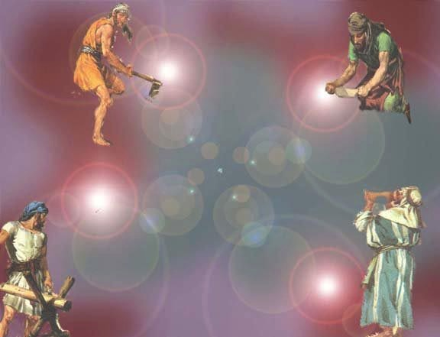
زكريا
د. ريك جريفيث • مؤسسة الدراسات اللاهوتية الأردنية• BibleStudyDownloads.org

Slide 2
الكلمة المفتاحية
649
343
المسيا
زكريا

Slide 3
الموضوع الرئيسي
649
إعادة بناء الهيكل للمسيا
زكريا

Slide 4
الآية المفتاحية
649
هكذا قال الرب قد رجعت إلى صهيون وأسكن في وسط أورشليم فتدعى أورشليم مدينة الحق وجبل رب الجنود الجبل المقدس (زك ٨: ٣)
زكريا

Slide 5

بيان الملكوت
343
يجب على يهوذا إعادة بناء الهيكل
(٦: ٩-١٥) للبركة في ملكوت المسيا
زكريا

Slide 6

البيان الموجز
649
346
يجب على يهوذا أن تحضر لمجيء المسيا في ضوء مكانة العهد المتميزة بين الأمم من خلال إعادة بناء الهيكل للبركات المستقبلية عندما يحكم المسيا على الملكوت
زكريا

Slide 7

العهد
347ج
ثماني رؤى عهدية (١: ٧-٦: ٨) تصف مكانة إسرائيل المتميزة ودينونة الأمم معتمدة على وعد الله لإبراهيم ليبارك مباركيهم ويلعن لاعنيهم (تك ١٢: ١-٣)
زكريا

Slide 8

الفداء
347ج
خلاص الله لليهود من بلدان السبي العديدة (٨: ٧, ١٣) ستأتي من خلال ملك متواضع (٩: ٩) الذي سيأتي بالخلاص كراعي (٩: ١٦) مطعون (١٢: ١٠-١٣)
زكريا

Slide 9

المسيا
347ج
المسيح هو الملك المتواضع (٩: ٩) الذي سيموت عن الأمة
(١٢: ١٠-١٣، ١٣: ٧) ليأتي بالغفران (١٠: ١) والخلاص في مجيئه الثاني (الإصحاح ١٤)
زكريا

Slide 10
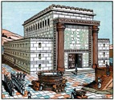
Book Chart
زكريا
إعادة بناء الهيكل للمسيا
أمانة عهد الله |  |  | الحكم المسياني المستقبلي
الإصحاحات ١-٦ |  |  | الإصحاحات ٧-١٤
كانت كلمة الرب إلى زكريا (١: ١) |  |  | كلام الرب صار إلى زكريا (٧: ١)
رؤى العهد |  |  | رؤى المسيا
 |  |  |  | عبئين
أمر بالتوبة ١: ١-٦ | ثماني رؤى عهدية ١:٧-٦: ٨ | تتويج يهوشع الرمزي ٦: ٩-١٥ | أربع رسائل استرداد ٧-٨ | مرفوض في مجيئه الأول ٩-١١ | مقبول في مجيئه الثاني ١٢-١٤
كانت كلمة الرب إلى زكريا | ثم نظرت إلى أعلى وكان هناك أمامي | كانت إلي كلمة الرب | كانت كلمة الرب لي | عبء كلمة الرب | عبء كلمة الرب
صور |  |  | مشاكل | توقعات
نصيب إسرائيل |  |  | صوم إسرائيل | مستقبل إسرائيل
خلال بناء الهيكل 520-518 ق.م (١: ١، ٧: ١) |  |  |  | بعد بناء الهيكل 480-470 ق.م (٩: ١٣)
أورشليم
649
إعادة بناء الهيكل للمسيا

Slide 11
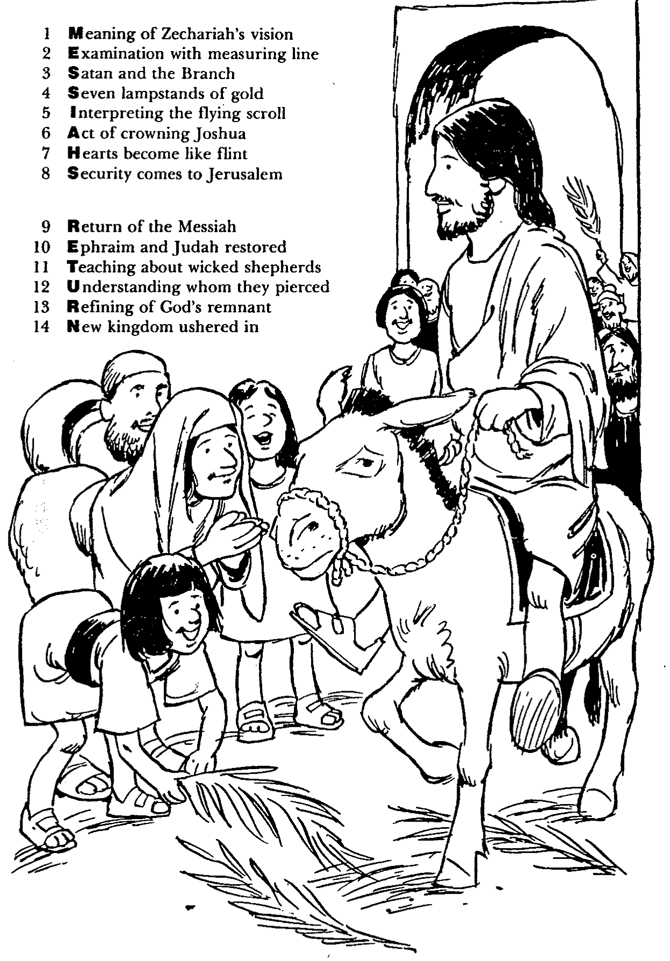
باري هدلستون، الكتاب المقدس الدراسي (جراند رابيدز: بيكر، 1992)
زكريا
١ معنى رؤيا زكريا
٢ الفحص بحبل القياس
٣ الشيطان والغصن
٤ سبع مناير ذهبية
٥ تفسير الدرج الطائر
٦ تتويج يهوشع
٧ قلوب كالصوان
٨ الأمان يأتي إلى أورشليم
٩ عودة المسيا
١٠ استرداد أفرايم ويهوذا
١١ تعليم عن الرعاة الأشرار
١٢ فهم الذي طعنوه
١٣ تنقية بقية الله
١٤ بشارة الملكوت الجديد

Slide 12
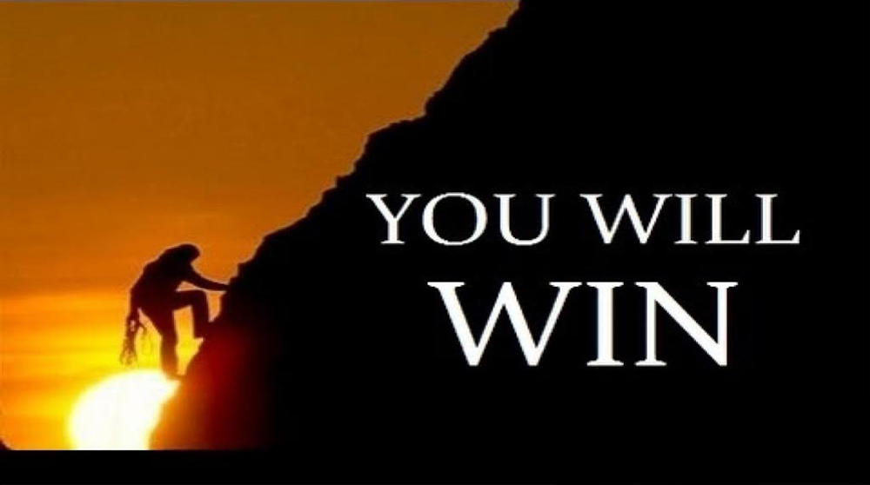
كن
متشجعاً
زكريا
د. ريك جريفيث • مؤسسة الدراسات اللاهوتية الأردنية
BibleStudyDownloads.org

Slide 13

الإحباط خلال
خدمة يسوع حقيقة
زكريا
المعاناة حقيقة
الإحباط

Slide 14

سبيين ٧٠ سنة
560
سبي الشعب
605
586
539
536
516
سبي الهيكل
وتصير كل هذه الأرض خراباً ودهشاً وتخدم هذه الشعوب ملك بابل سبعين سنة ويكون عند تمام السبعين سنة أني أعاقب ملك بابل وتلك الأمة يقول الرب على إثمهم وأرض الكلدانيين وأجعلها خرباً أبدية
(إر ٢٥: ١١-١٢)
Notes:
In 539 BC under the rule of Darius, Daniel read Jeremiah 25:11-12 that limited the exile to 70 years (605-536 BC), or only three years away (9:1-2). But another way to see the 70 years is that the temple lay in ruins from 586 until 516 when the second temple was completed.
Jeremiah does not tell us the exact years that begin and end the 70-year exile.
But we can actually determine this in two ways—either the exile of the people beginning with Daniel’s deportation (605) to the people fully returning in 536, or the exile of the temple from its destruction in 586 to its rebuilding in 516.
_____________________
Common Arabic Slides-363
OS-00-OT Book Overviews-294, 755
OS-12-Kings & Prophets Charts-26
OS-12-2Kings-231
OS-14-2Chron-287
OS-15-Ezra-14
OS-Esther
OS-24-Jeremiah-53, 140
OS-27-Daniel-94, 284, 340, 361
OS-37-Haggai-9, 32
OS-Zechariah-15

Slide 15
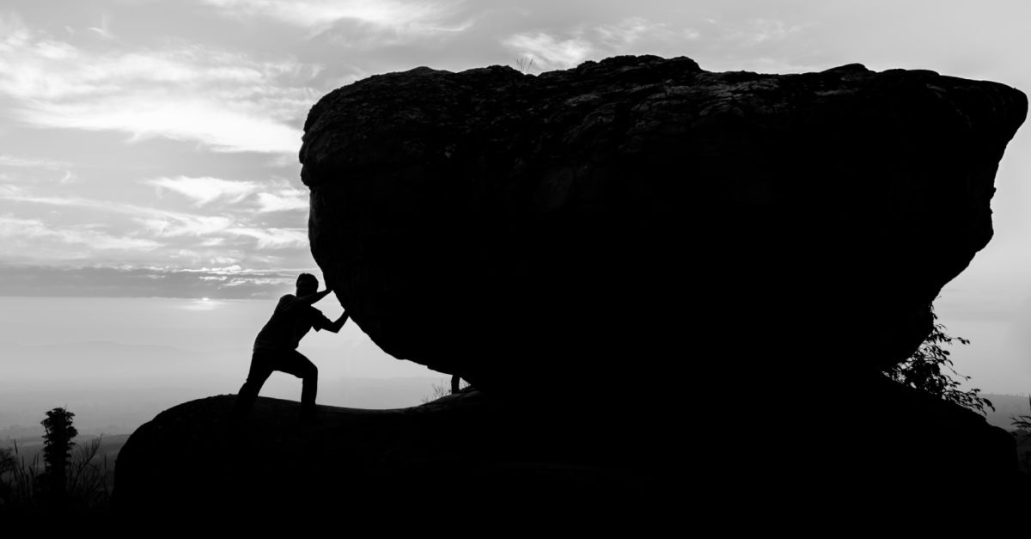
كيف يمكنك أن تكون
متشجعاً
في خدمتك للمسيح؟
زكريا

Slide 16
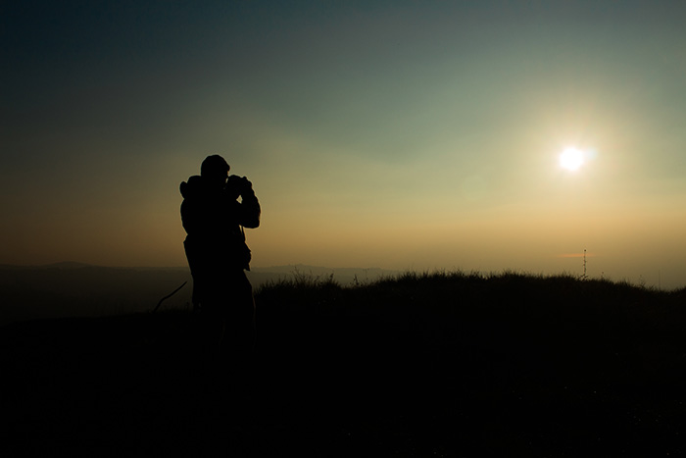
الفكرة الرئيسية
الطريق لمحاربة الإحباط هو من خلال
رؤية من تكون
وإلى أين أنت ذاهب
زكريا

Slide 17
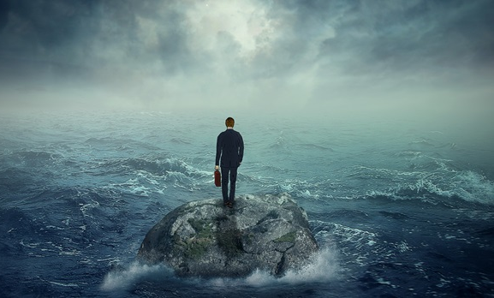
١. أنظر إلى مكانتك المتميزة
زكريا ١-٦

Slide 18
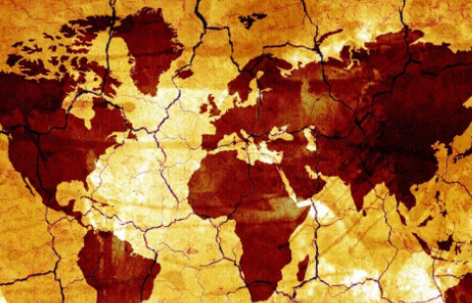
٢. أنظر إلى مستقبلك المجيد
زكريا ٧-١٤

Slide 19

أسئلة للتفكير
كيف يمكنك أن تفهم بشكل أفضل
مكانتك المجيدة في المسيح؟
————————
كيف يمكنك أن تخدم المسيح بشكل أفضل الآن
في ضوء ملكك معه عند رجوعه؟
زكريا

Slide 20
Black

Slide 21


342
الجدول الزمني
زكريا
520
المملكة المتحدة
1050 - 930
المملكة المنقسمة
930 - 722
المملكة المنعزلة
722 - 586
ما بعد السبي
536 - 425
1100
1050
1000
900
850
800
7 5 0
7 0 0
650
600
550
500
450
950
السبي 586 - 536
Notes:
21

Slide 22
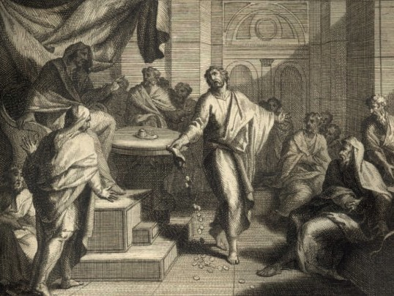
الهيكل
649
المقدمة: دعوة الرجوع إلى الرب (1: 1-6)
الرؤى (1: 7-6: 15)
أقوال مرتبطة بالصوم (7: 1-8: 25)
أخرويات (9-11، 12-14)

Slide 23
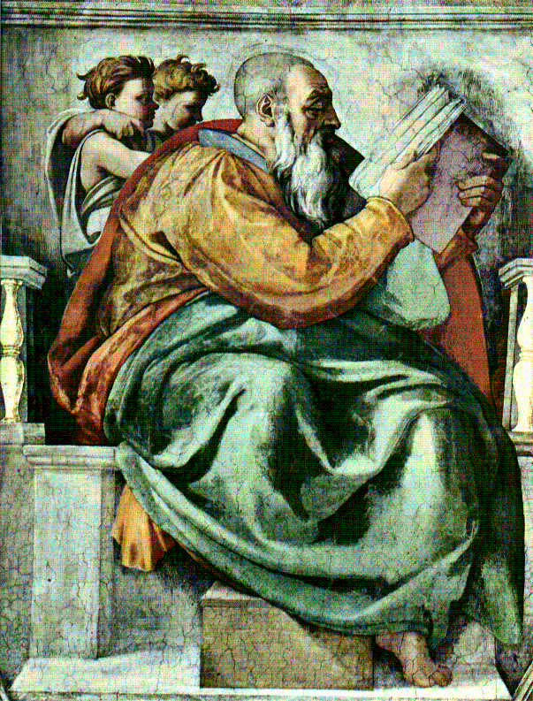
النوع الأدبي
649
الأقسام
الإصحاحات 1-8 نثر ما عدا 2: 6-13 و8: 1-8 شعر
الإصحاحات 9-11 شعر ما عدا 11: 4-16
الإصحاحات 12-14 نثر ما عدا 13: 7-9

Slide 24
زكريا
كثير من الرموز

Slide 25
الأدب الرؤيوي
658
 | خصائص الأدب الرؤيوي | لهذا فسر مع هذه الإرشادات
1. الهيكل | تساهم العديد من المقاطع المنفصلة والمتساوية في الكل (يصور بنية مشهدية لوحدات قائمة بذاتها) | قم بتفسير كل وحدة قائمة بذاتها من المواد الرؤيوية فيما يتعلق بكل من الوحدة الخاصة بها وكذلك في سياق القسم أو السفر الذي توجد فيه
2. الرمزية | ينقل التاريخ من خلال علامات أيديولوجية، وليس من خلال الأشياء الحرفية | فسر الرموز بشكل متناسق مع الرموز في نصوص أخرى
مقتبس من ليلاند رايكن، كيف تقرأ الكتاب المقدس كأدب، ومارك ل. بيلي، كلية دالاس اللاهوتية، 1986

Slide 26
الأدب الرؤيوي
658
 | خصائص الأدب الرؤيوي | لهذا فسر مع هذه الإرشادات
3. خارق للطبيعة | يصور عالماً متسامياً من خلال الله والشياطين والملائكة | التفسير على أنه توقع التدخل الإلهي لخلاص أو دينونة كل من البشر والأمم
4. المدى | يحول حالة الواقع وقت الكتابة إلى ما يمكن تصوره في المستقبل | تفسير الصور الحالية على أنها تصور المستقبل المجهول، خاصة فيما يتعلق بيوم الرب وأحداث نهاية الزمان
مقتبس من ليلاند رايكن، كيف تقرأ الكتاب المقدس كأدب، ومارك ل. بيلي، كلية دالاس اللاهوتية، 1986

Slide 27
الأدب الرؤيوي
658
 | خصائص الأدب الرؤيوي | لهذا فسر مع هذه الإرشادات
5. المواضيع | يضع كل من الأشخاص والأماكن المألوفة مع آخرين غير مألوفين | تعرف على كل الأدب الرؤيوي في الكتاب المقدس من أجل الفصل بين الإنجازات القريبة والبعيدة والحماية من روحنة النص
6. المناظر الخلابة | يكشف عن مشهد كوني بدلاً من المشاهد المحلية | التعرف على الكيانات الوطنية والكونية في النص بدلاً من المصائر الفردية
مقتبس من ليلاند رايكن، كيف تقرأ الكتاب المقدس كأدب، ومارك ل. بيلي، كلية دالاس اللاهوتية، 1986

Slide 28
الأدب الرؤيوي
658
 | خصائص الأدب الرؤيوي | لهذا فسر مع هذه الإرشادات
7. الغرابة | الأشخاص والأماكن والأحداث الموصوفة في حقائق غير عادية | لا تفسر كل تفصيلة في الأوصاف غير العادية
مقتبس من ليلاند رايكن، كيف تقرأ الكتاب المقدس كأدب، ومارك ل. بيلي، كلية دالاس اللاهوتية، 1986

Slide 29
كن
متشجعاً
زكريا
د. ريك جريفيث • مؤسسة الدراسات اللاهوتية الأردنية
BibleStudyDownloads.org

Slide 30
الإحباط

Slide 31

كلنا نحتاج التشجيع
أنا
أهتم
بك
أنا
أصلي
لأجلك
أنا
معك
أنا
أستمع
لك

Slide 32
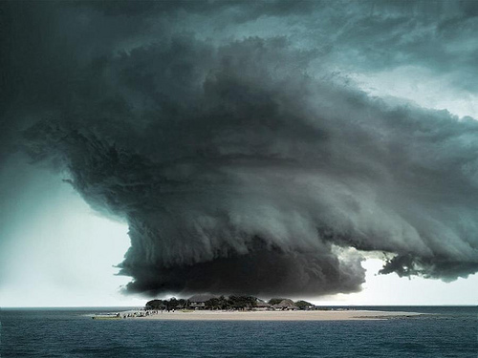
الإحباط

Slide 33
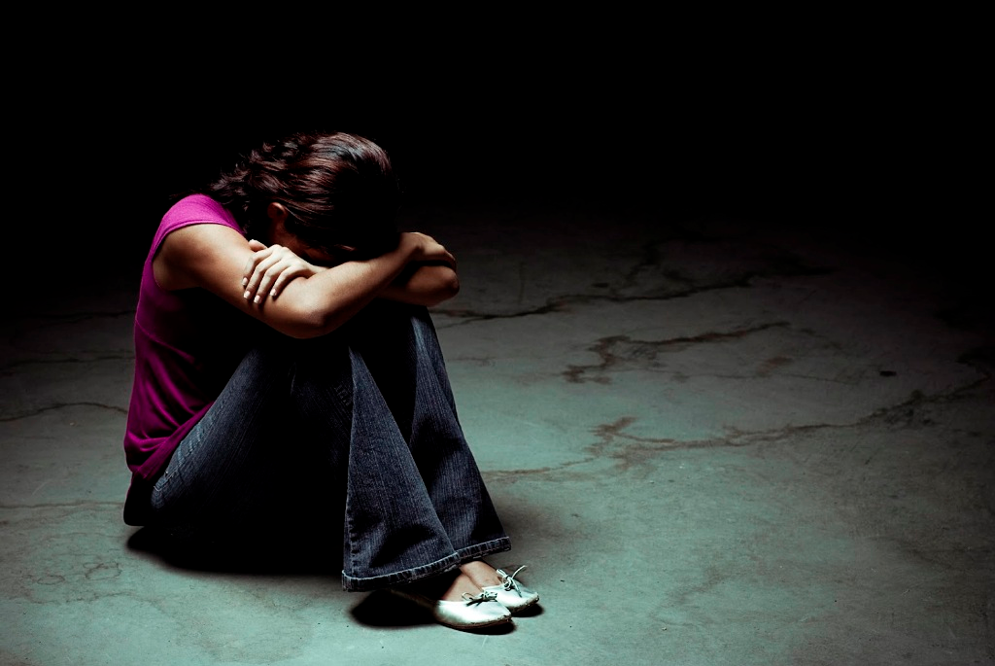
الإحباط

Slide 34
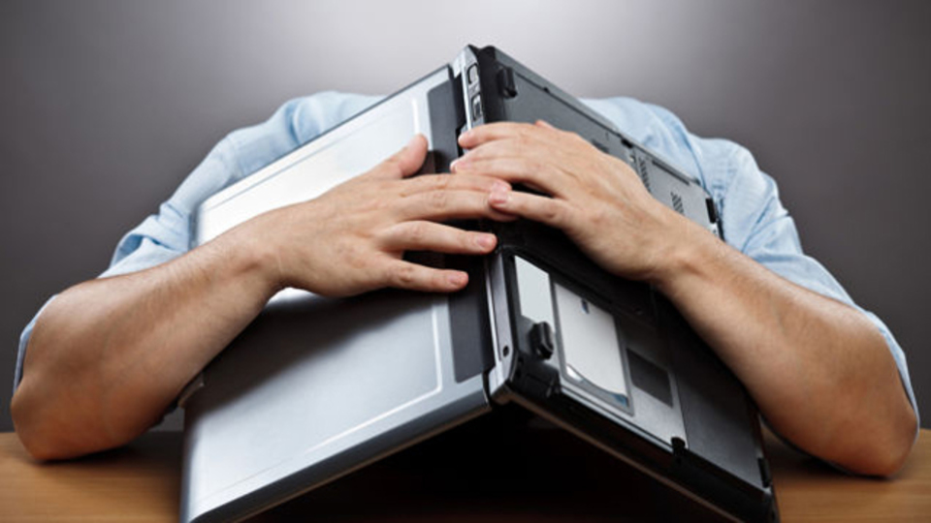
يحدث الإحباط في العمل
بشكل خاص

Slide 35
الإحباط خلال
خدمة يسوع حقيقة
زكريا
الصراع أمر حقيقي
الإحباط

Slide 36
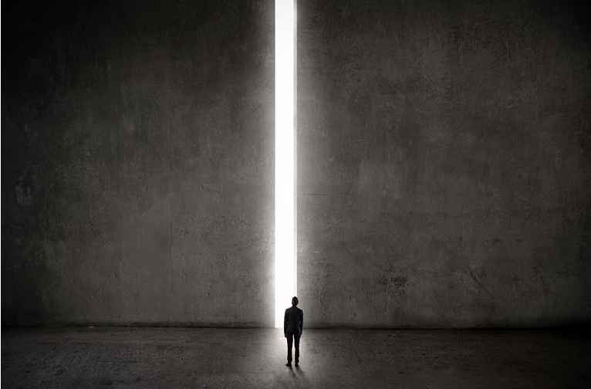
http://www.lawrencewilson.com/stop-saying-1700-pastors-leave-the-ministry-every-month/
توقف عن الكلام
1700 راعي يتركون الخدمة شهرياً
حقاً؟

Slide 37
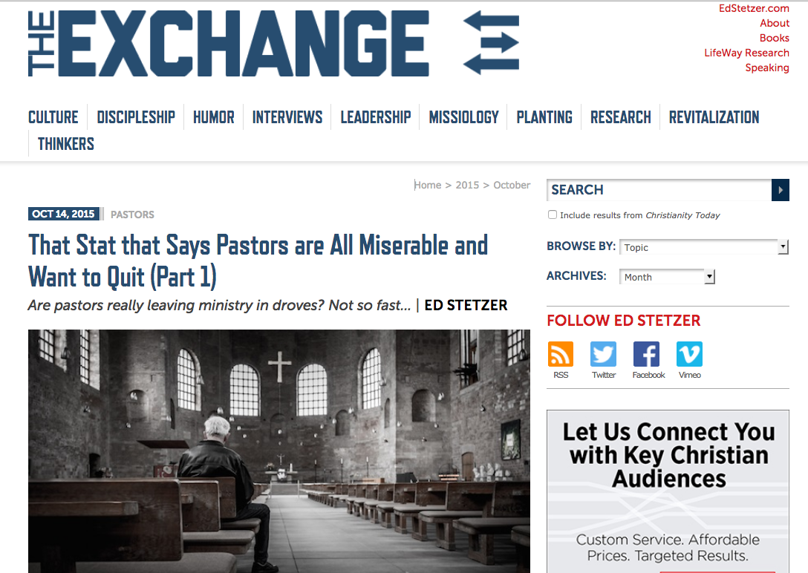
http://www.christianitytoday.com/edstetzer/2015/october/that-stat-that-says-pastors-are-all-miserable-and-want-to-q.html
هل كل الرعاة تعساء ويريدون ترك الخدمة؟
العبارة التي تقول أن جميع الرعاة في حالة مزرية ويريدون الإنسحاب ( الجزء ١ )
Are pastors really leaving ministry in droves? Not so fast…
Notes:
Another writer—Ed Stetzer—chimes in on this as well in his article, “That Stat that Says Pastors are All Miserable and Want to Quit.”

Slide 38
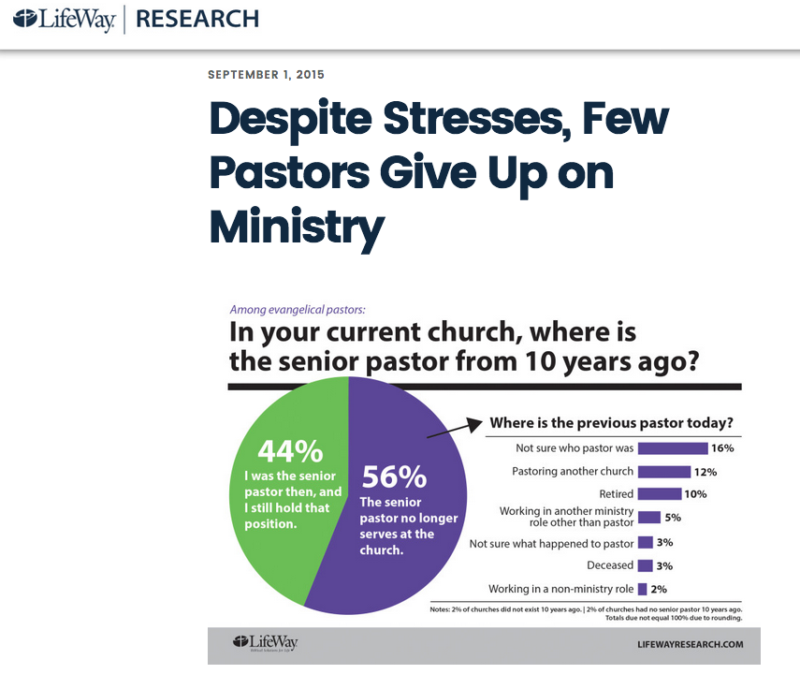
http://lifewayresearch.com/2015/09/01/despite-stresses-few-pastors-give-up-on-ministry/
Are All Pastors Miserable and Want to Quit?
على الرغم من الضغوط فهناك عدد قليل من القساوسة يتخلون عن الخدمة
ما بين القسس الإنجيليين
في كنيستك الحالية، أين هو القس الرئيسي منذ 10 سنوات؟
Notes:
Stetzer reports answers from evangelical pastors to a LifeWay survey. The question was simple: In your current church, where is the senior pastor from 10 years ago?

Slide 39
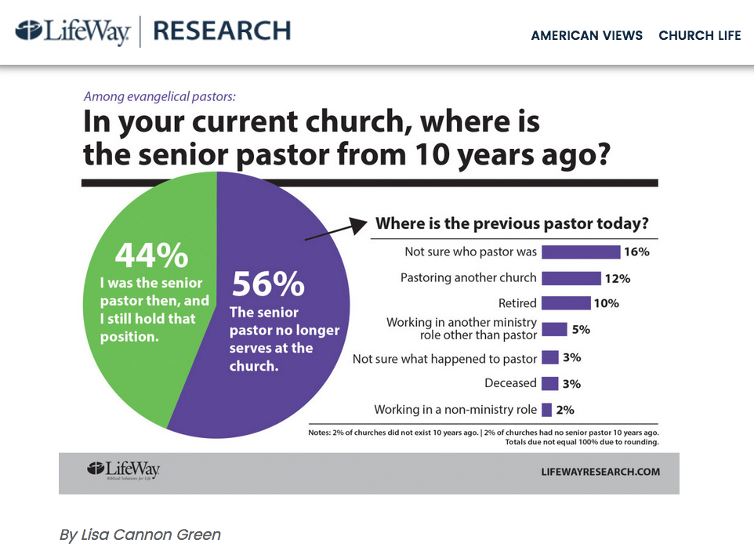
http://lifewayresearch.com/2015/09/01/despite-stresses-few-pastors-give-up-on-ministry/
Are All Pastors Miserable and Want to Quit?
ما بين القسس الإنجيليين:
في كنيستك الحالية، أين هو
القس الرئيسي منذ 10 سنوات؟
أين القس السابق اليوم؟
لست متأكداً من كان الراعي حينها
يرعى كنيسة أخرى
لقد كنت القس الرئيسي في ذلك الوقت، وما زلت أشغل هذا المنصب.
متقاعد
القس الرئيسي لم يعد يخدم في الكنيسة
يعمل في خدكة أخرى في دور غير رعوي
غير متأكد ماذا حصل للراعي
متوفي
يعمل في مركز غير خدمي
Notes:
The answers are encouraging!

Slide 40
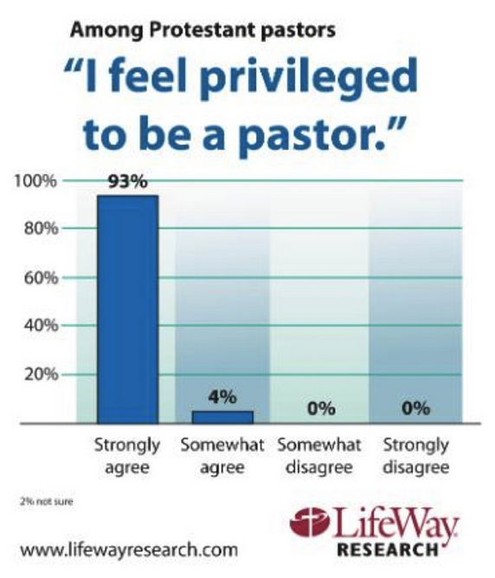
http://lifewayresearch.com/2015/09/01/despite-stresses-few-pastors-give-up-on-ministry/
Are All Pastors Miserable and Want to Quit?
ضمن الرعاة البروتستانت
أشعر بالإمتياز
كوني راعياً
أوافق بشدة
أوافق جزئياً
لا أوافق جزئياً
لا أوافق بشدة

Slide 41
كيف يمكنك أن تكون
متشجعاً
في خدمتك للمسيح؟
زكريا

Slide 42
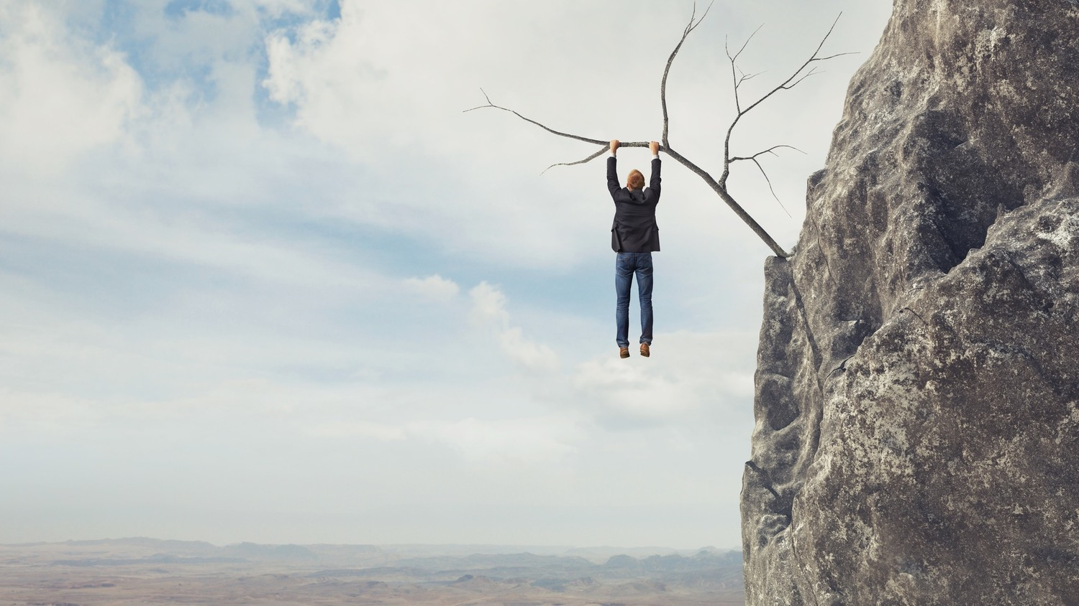
الخلفية
يهوذا معلق بغصن

Slide 43
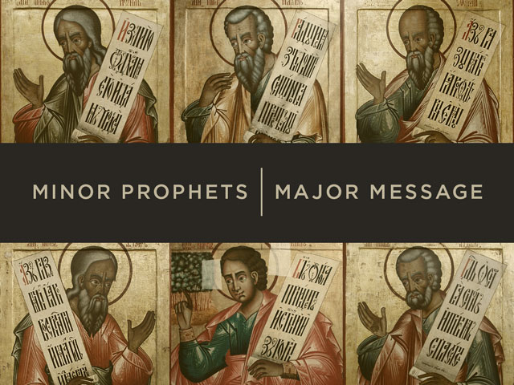
رسالة عظيمة | أنبياء صغار

Slide 44
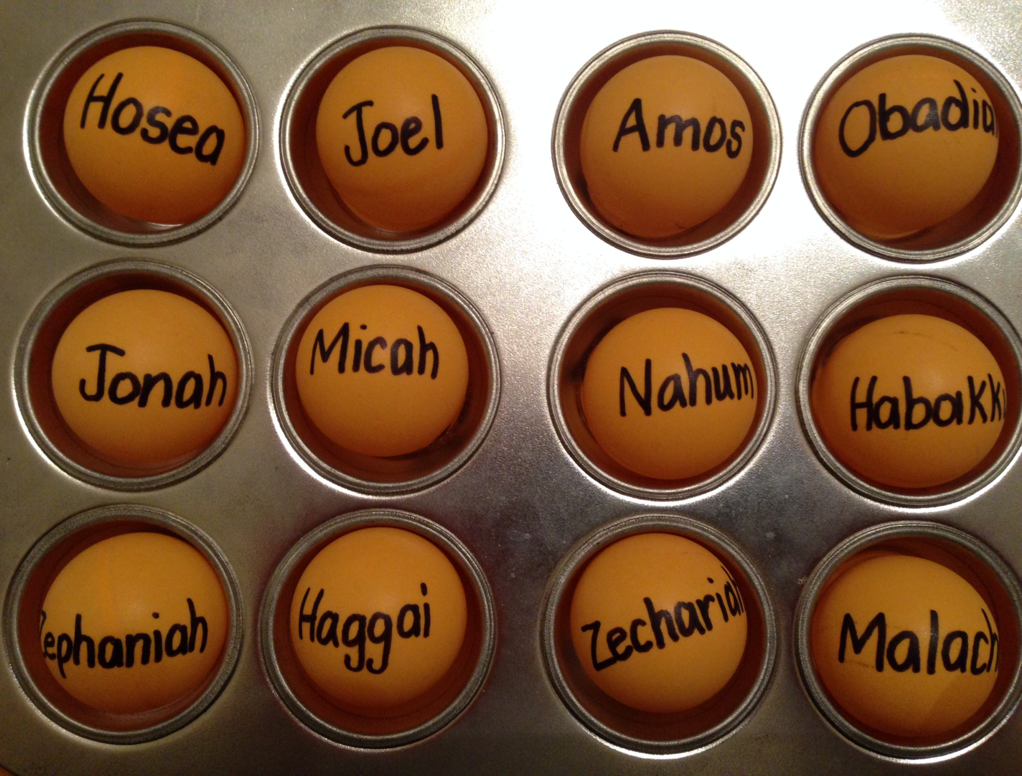
كن ...
مخلصاً
منضبطاً
عادلاً
متواضعاَ
مهتماً
سخياً
صبوراً
منبهراً
راجياً
مسترداً
متشجعاً
Notes:
Common Arabic-301
BE-39-Malachi-16
OS-39-Malachi-51

Slide 45

كن متشجعاً

Slide 46


The Postexilic Era
560
^{فترة ما بعد السبي}
العمل في الهيكل
الأنبياء
حجي
زكريا
ملاخي
605
586
539
536
520
516
483-473
444-425
آخرون
زربابل
أستير
عزرا
نحميا
ملوك فارس
كورش
داريوس
أحشويروش
أرتحشستا
Notes:
The Post-Exilic Era was actually three separate periods:
(1) Temple rebuilding led by Zerubbabel, Haggai, and Zechariah in two parts under Cyrus and Darius,
(2) The saving of the nation from destruction by Esther about 30 years later under Xerxes, and
(3) The restoration of Jerusalem’s walls and gates by Nehemiah another 70 years after that under Artaxerxes.
_________
Common English slides-144
00-OT Book Overviews-336, 773
OS-15-Ezra-36
OS-16-Nehemiah-94
OS-17-Esther-16, 75
OS-27-Daniel-340
OS-35-Haggai-43
OS-39-Malachi-13, 56

Slide 47
التواريخ في زكريا
بداية الخدمة
رؤى الليل تتويج يهوشع
تش 1/تش 2
1: 1-6
15 / 2
1: 7-6: 15
النبوة 1
استكمال أعمال إعادة البناء
النبوة 2
النبوة 3 و4
التواريخ في حجي
29 / 8
1: 1
21 / 9
1: 15
17 / 10
2: 1
18 / 12
2: 10، 18، 20
آب
أيلول
تش 1
تش 2
كا 1
520 ق.م
519 ق.م

Slide 48
Book Chart
زكريا
إعادة بناء الهيكل للمسيا
أمانة عهد الله |  |  | الحكم المسياني المستقبلي
الإصحاحات ١-٦ |  |  | الإصحاحات ٧-١٤
كانت كلمة الرب إلى زكريا (١: ١) |  |  | كلام الرب صار إلى زكريا (٧: ١)
رؤى العهد |  |  | رؤى المسيا
 |  |  |  | عبئين
أمر بالتوبة ١: ١-٦ | ثماني رؤى عهدية ١:٧-٦: ٨ | تتويج يهوشع الرمزي ٦: ٩-١٥ | أربع رسائل استرداد ٧-٨ | مرفوض في مجيئه الأول ٩-١١ | مقبول في مجيئه الثاني ١٢-١٤
كانت كلمة الرب إلى زكريا | ثم نظرت إلى أعلى وكان هناك أمامي | كانت إلي كلمة الرب | كانت كلمة الرب لي | عبء كلمة الرب | عبء كلمة الرب
صور |  |  | مشاكل | توقعات
نصيب إسرائيل |  |  | صوم إسرائيل | مستقبل إسرائيل
خلال بناء الهيكل 520-518 ق.م (١: ١، ٧: ١) |  |  |  | بعد بناء الهيكل 480-470 ق.م (٩: ١٣)
أورشليم
649
إعادة بناء الهيكل للمسيا

Slide 49
Slides on
زكريا ١

Slide 50
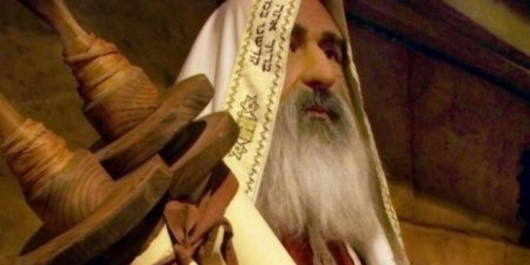
في الشهر الثامن في السنة الثانية لداريوس كانت كلمة الرب إلى زكريا بن برخيا بن عدو النبي قائلاً
(زك ١: ١)

Slide 51
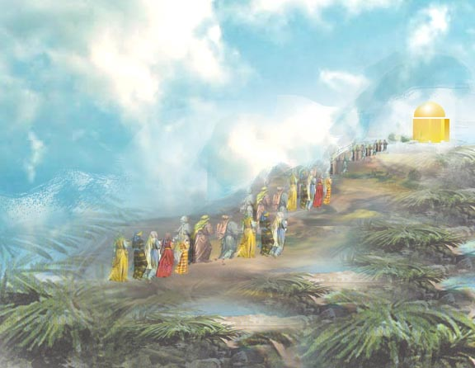

المعنى
650
"الرب قد ذكر" (عبري)
hy"r>k;z>

Slide 52
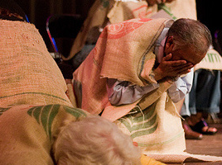
٢ قد غضب الرب غضباً على آبائكم ٣ فقل لهم هكذا قال رب الجنود ارجعوا إلي يقول رب الجنود
فأرجع إليكم يقول رب الجنود
(زك ١: ٢-٣)

Slide 53
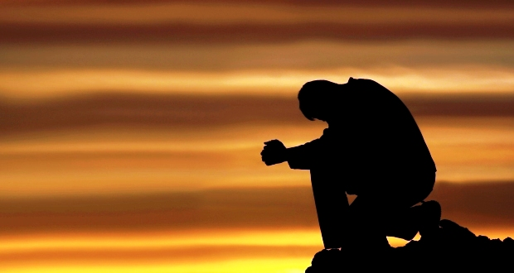
لا تكونوا كآبائكم الذين ناداهم الأنبياء الأولون قائلين هكذا قال رب الجنود ارجعوا عن طرقكم الشريرة وعن أعمالكم الشريرة فلم يسمعوا ولم يصغوا إلي يقول رب الجنود
(زك ١: ٤)

Slide 54
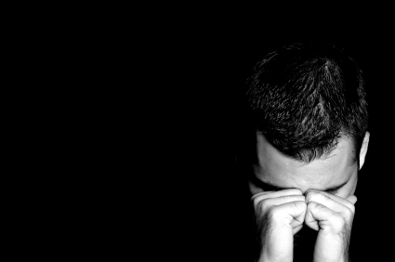
٥ آباؤكم أين هم والأنبياء هل أبداً يحيون ٦ ولكن كلامي وفرائضي التي أوصيت بها عبيدي الأنبياء أفلم تدرك أباؤكم
(زك ١: ٥-٦أ)

Slide 55
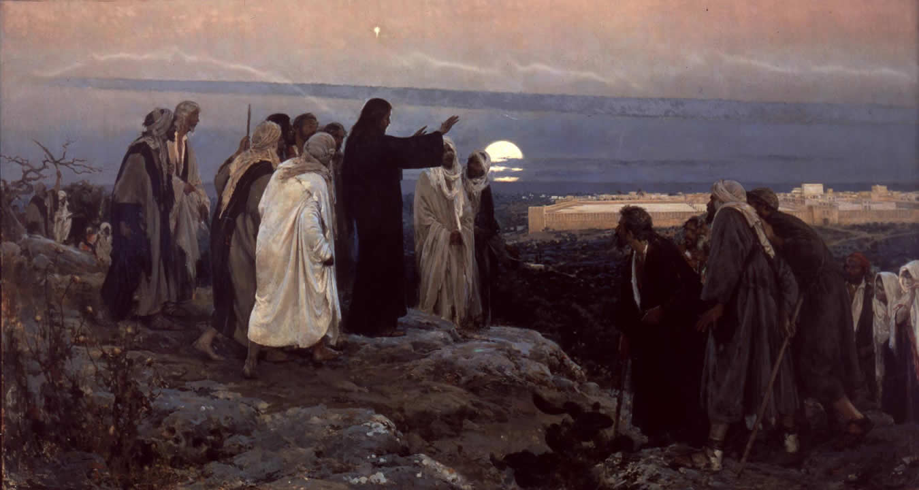
فرجعوا وقالوا كما قصد رب الجنود أن يصنع بنا كطرقنا وكأعمالنا كذلك فعل بنا
(زك ١: ٦ب)

Slide 56
كيف يمكنك أن تكون
متشجعاً
في خدمتك للمسيح؟
طريقتين

Slide 57
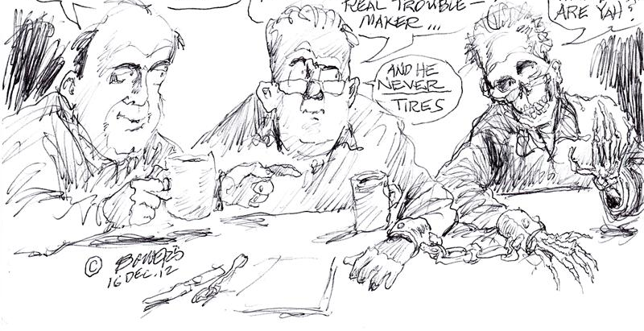
هناك دائماً
مرحباً بوب، من هو صديقك؟
إنه طبيعتي الخاطئة القديمة... إنه موجود دائماً - مثير للمشاكل بالفعل ...
مرحباً، كيف حالك؟
ولا يتعب أبداً
Notes:
The Christian will struggle with sin as long as he is in this mortal body.
________________
OS-38-Zechariah-57
NS-06-Rom5-8—slide 39

Slide 58
١. أنظر إلى مكانتك المتميزة
زكريا ١-٦

Slide 59
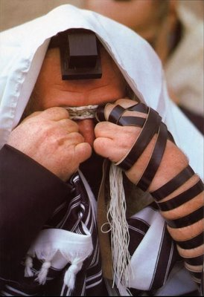
يستمر اليهود بالصلاة كل يوم من أجل إعادة بناء الهيكل
مكانة اليهود المتميزة يجب أن تنتج
إعادة بناء الهيكل (الإصحاح ١-٦)

Slide 60
Book Chart
زكريا
إعادة بناء الهيكل للمسيا
أمانة عهد الله |  |  | الحكم المسياني المستقبلي
الإصحاحات ١-٦ |  |  | الإصحاحات ٧-١٤
كانت كلمة الرب إلى زكريا (١: ١) |  |  | كلام الرب صار إلى زكريا (٧: ١)
رؤى العهد |  |  | رؤى المسيا
 |  |  |  | عبئين
أمر بالتوبة ١: ١-٦ | ثماني رؤى عهدية ١:٧-٦: ٨ | تتويج يهوشع الرمزي ٦: ٩-١٥ | أربع رسائل استرداد ٧-٨ | مرفوض في مجيئه الأول ٩-١١ | مقبول في مجيئه الثاني ١٢-١٤
كانت كلمة الرب إلى زكريا | ثم نظرت إلى أعلى وكان هناك أمامي | كانت إلي كلمة الرب | كانت كلمة الرب لي | عبء كلمة الرب | عبء كلمة الرب
صور |  |  | مشاكل | توقعات
نصيب إسرائيل |  |  | صوم إسرائيل | مستقبل إسرائيل
خلال بناء الهيكل 520-518 ق.م (١: ١، ٧: ١) |  |  |  | بعد بناء الهيكل 480-470 ق.م (٩: ١٣)
أورشليم
649
إعادة بناء الهيكل للمسيا

Slide 61
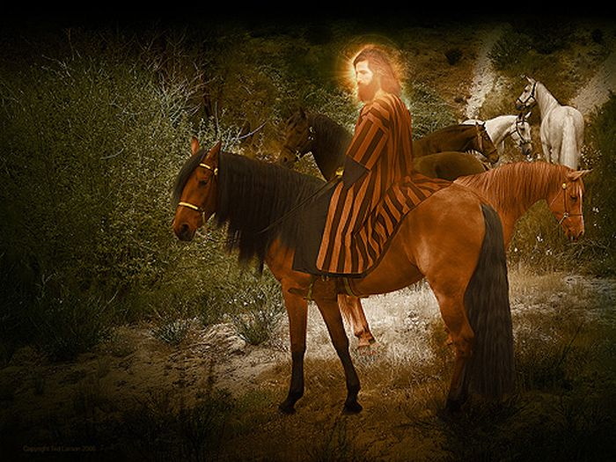
الرؤية الأولى : راكب الفرس الأحمر بين الآس
(زك ١: ٧-١٧)
في اليوم الرابع والعشرين من الشهر الحادي عشر هو شهر شباط في السنة الثانية لداريوس كانت كلمة الرب إلى زكريا بن برخيا بن عدو النبي قائلاً رأيت في الليل وإذا برجل راكب على فرس أحمر وهو واقف بين الآس الذي في الظل وخلفه خيل حمر وشقر وشهب فقلت يا سيدي ما هؤلاء فقال لي الملاك الذي كلمني أنا أريك ما هؤلاء
(١: ٧-٩)

Slide 62
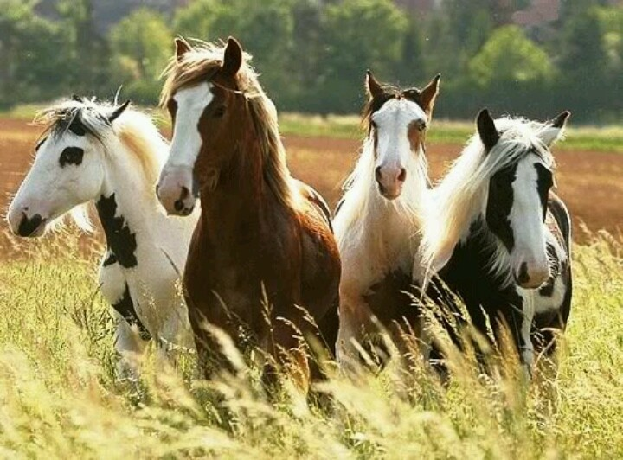
فأجاب الرجل الواقف بين الآس وقال هؤلاء هم الذين أرسلهم الرب للجولان في الأرض
(١: ١٠)

Slide 63
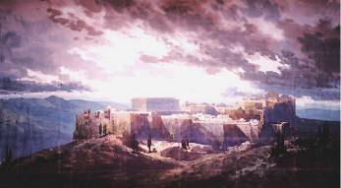
فقال لي الملاك الذي كلمني ناد قائلاً هكذا قال رب الجنود غرت على أورشليم وعلى صهيون غيرة عظيمة وأنا مغضب بغضب عظيم على الأمم المطمئنين لأني غضبت قليلاً وهم أعانوا الشر
(١: ١٤-١٥)

Slide 64
الرؤية الأولى : راكب الفرس الأحمر بين الآس
(زك ١: ٧-١٧)
غضب الله ضد الأمم
وبركته على إسرائيل المستردة
التفسير المعرفي للكتاب المقدس ، 1: 1549

Slide 65
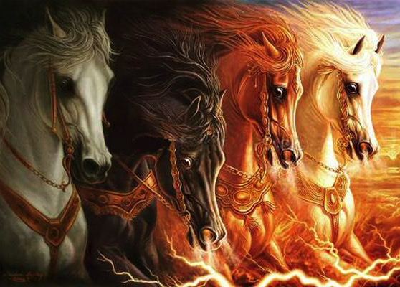
زكريا ١: ٨ تتوسع في رؤيا ٧: ١-٤

Slide 66
١: ١٦ هيكلي سوف يبنى
650

Slide 67
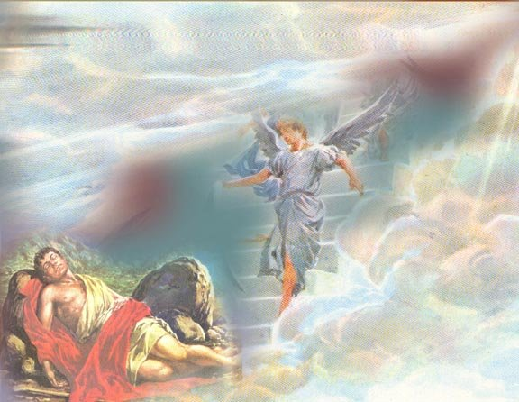
ثماني رؤى عهدية
653
الرؤيا | النص | المعنى
راكب الفرس الأحمر بين أشجار الآس | ١: ٧-١٧ | غضب الله ضد الأمم وبركته لإسرائيل المستردة
أربعة قرون وأربعة صناع | ١: ١٨-٢١ | دينونة الله على الأمم التي كانت ضد إسرائيل
رجل بيده حبل قياس | زك ٢ | بركة الله المستقبلية على إسرائيل المستردة
تطهير وتتويج يهوشع رئيس الكهنة | زك ٣ | تطهير إسرائيل المستقبلي من الخطية وإعادتها كأمة كهنوتية
منارة الذهب وشجرتا الزيتون | زك ٤ | إسرائيل كنور للأمم تحت حكم المسيا الملك الكاهن
الدرج الطائر | ٥: ١-٤ | شدة وشمولية الدينونة الإلهية على الأفراد الإسرائيليين
المرأة التي في المكيال | ٥: ٥-١١ | إزالة خطية أمة إسرائيل في التمرد ضد الله
المركبات الأربع | ٦: ١-١٨ | الدينونة الإلهية على الأمم الوثنية
التفسير المعرفي للكتاب المقدس ، 1: 1549

Slide 68
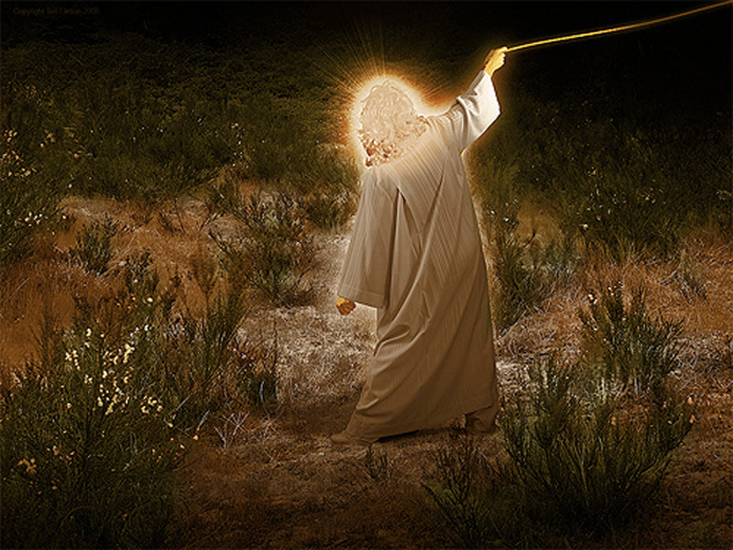
الرؤية الثانية : أربعة قرون وأربعة صناع
(زك ١: ١٨-٢١)
دينونة الله على الأمم التي كانت ضد إسرائيل
التفسير المعرفي للكتاب المقدس ، 1: 1549

Slide 69
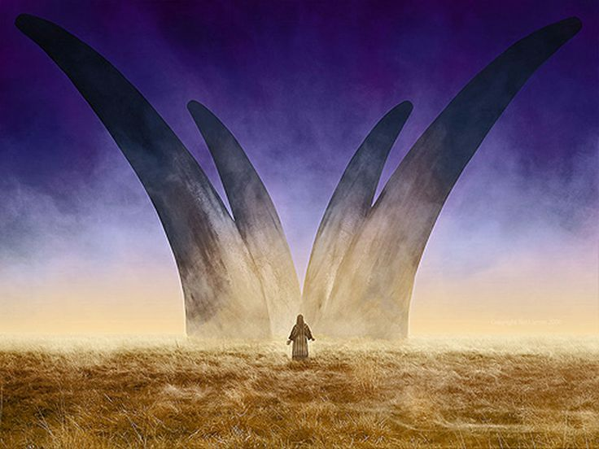
رؤيا زكريا الثانية :
القرون والصناع في زكريا ١: ١٨-٢١
فرفعت عيني ونظرت وإذا بأربعة قرون
فقلت للملاك الذي كلمني ما هذه
فقال لي هذه هي القرون التي بددت
يهوذا وإسرائيل وأورشليم
(زك ١: ١٨-١٩)

Slide 70
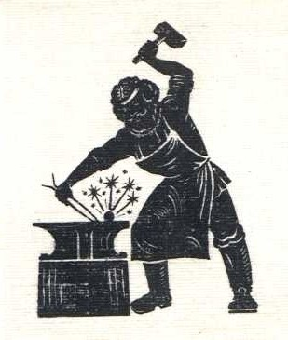
فأراني الرب أربعة صناع فقلت جاء هؤلاء ماذا يفعلون فتكلم قائلاً هذه هي القرون التي بددت يهوذا حتى لم يرفع إنسان رأسه وقد جاء هؤلاء ليرعبوهم وليطردوا قرون الأمم الرافعين قرناً على أرض يهوذا لتبديدها
(زك ١: ٢٠-٢١)

Slide 71
زكريا ٢

Slide 72
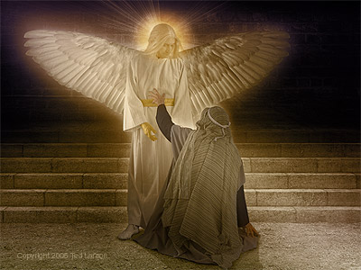
الرؤية الثالثة :
رجل معه
حبل قياس
(زك ٢)
بركة الله المستقبلية على إسرائيل المستردة
التفسير المعرفي للكتاب المقدس ، 1: 1549

Slide 73
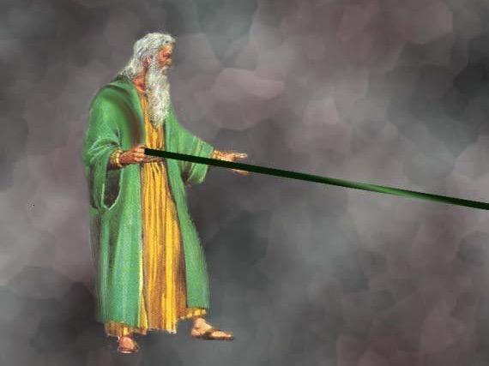
عصا قياس
لأورشليم
(زك ٢: ١-٢)
فرفعت عيني ونظرت وإذا رجل وبيده حبل قياس فقلت إلى أين أنت ذاهب فقال لي لأقيس أورشليم لأرى كم عرضها وكم طولها

Slide 74

عدد سكان أورشليم
٢٠٠٢
شرقاً = العرب
غرباً = اليهود

Slide 75
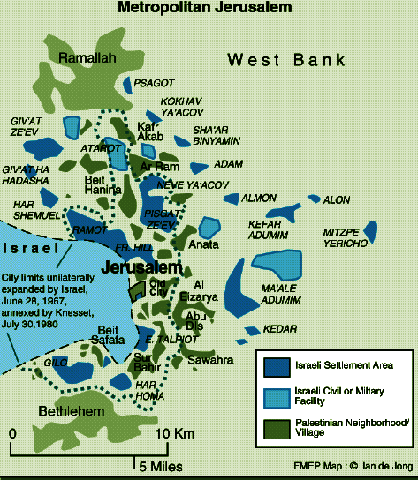
أورشليم
(٢٠٠٢)
أساس معاهدة السلام في الشرق الأوسط
(آذار 2002)

Slide 76
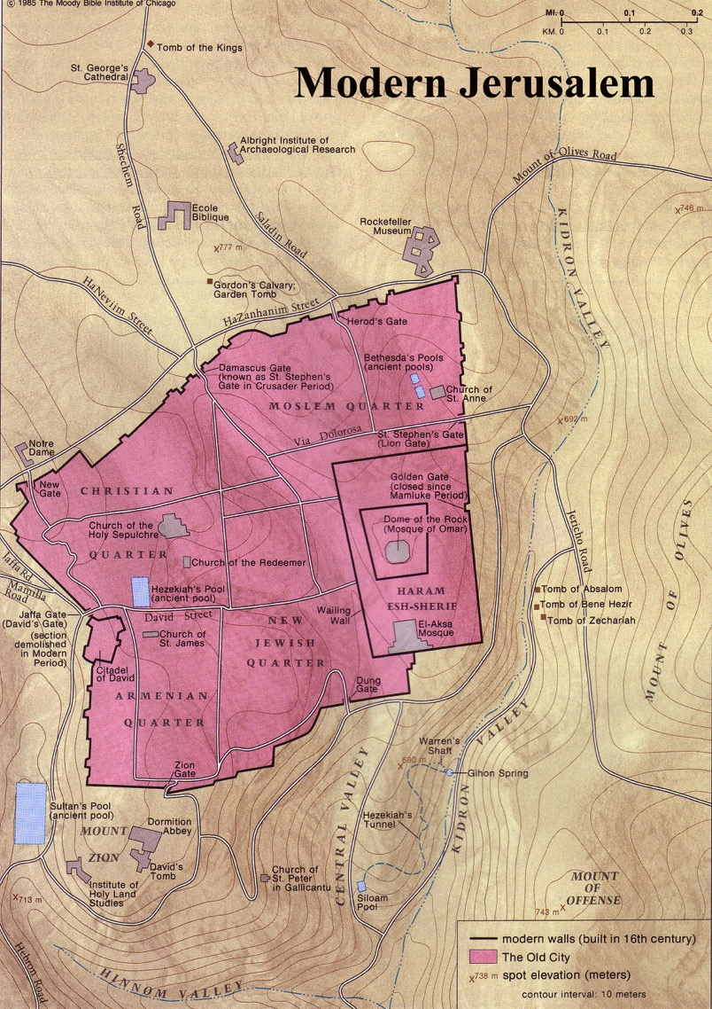
المدينة القديمة اليوم

Slide 77

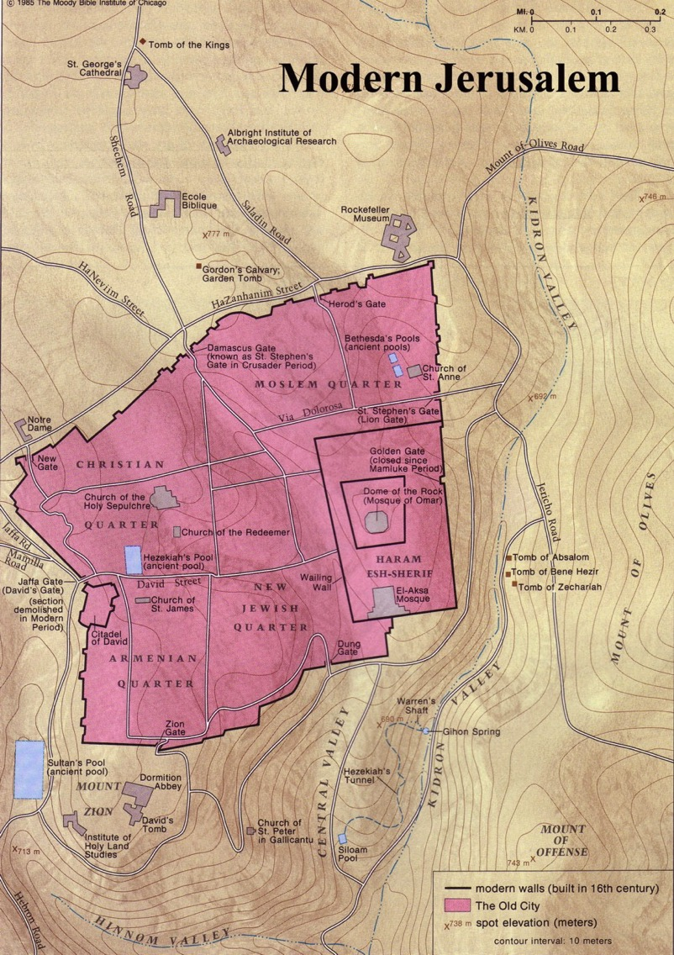

أورشليم الحالية : كثيرون سيعيشون خارج أسوار المدينة (زك ٢: ٤)

Slide 78
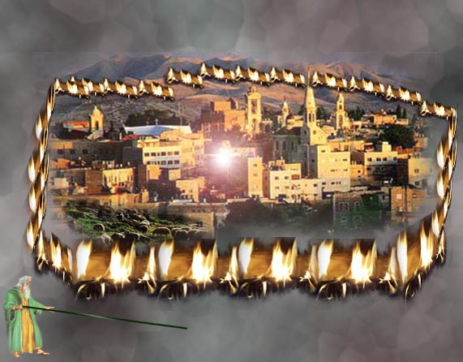
سور النار (زك ٢: ٤-٥)
649
وكلم هذا الغلام قائلاً كالأعراء تسكن أورشليم من كثرة الناس والبهائم فيها وأنا يقول الرب أكون لها سور نار من حولها وأكون مجداً في وسطها

Slide 79
زكريا ٢ : ١٠-١٢
© EBibleTeacher.com
١٠ [تَرَنَّمِي وَافْرَحِي يَا بِنْتَ صِهْيَوْنَ لأَنِّي هَئَنَذَا آتِي وَأَسْكُنُ فِي وَسَطِكِ يَقُولُ الرَّبُّ. ١١ فَيَتَّصِلُ أُمَمٌ كَثِيرَةٌ بِالرَّبِّ فِي ذَلِكَ الْيَوْمِ وَيَكُونُونَ لِي شَعْباً فَأَسْكُنُ فِي وَسَطِكِ فَتَعْلَمِينَ أَنَّ رَبَّ الْجُنُودِ قَدْ أَرْسَلَنِي إِلَيْكِ. ١٢ وَالرَّبُّ يَرِثُ يَهُوذَا نَصِيبَهُ فِي الأَرْضِ الْمُقَدَّسَةِ وَيَخْتَارُ أُورُشَلِيمَ بَعْدُ.

Slide 80
Slides on
زكريا ٣

Slide 81
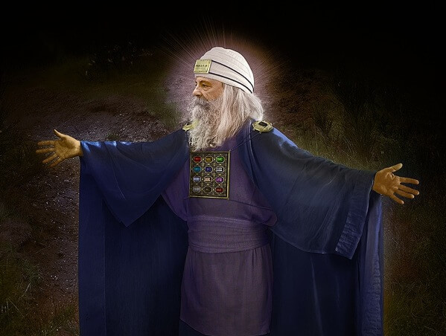
الرؤية الرابعة : تطهير وتتويج يهوشع رئيس الكهنة
(زك ٣)
تطهير إسرائيل المستقبلي من الخطية وإعادتها كأمة كهنوتية
التفسير المعرفي للكتاب المقدس ، 1: 1549

Slide 82
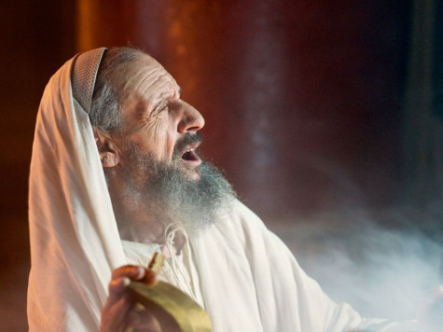
وأراني يهوشع الكاهن العظيم قائماً قدام ملاك الرب والشيطان قائم عن يمينه ليقاومه فقال الرب للشيطان لينتهرك الرب يا شيطان لينتهرك الرب الذي اختار أورشليم أفليس هذا شعلة منتشلة من النار
((زك ٣: ١-٢

Slide 83
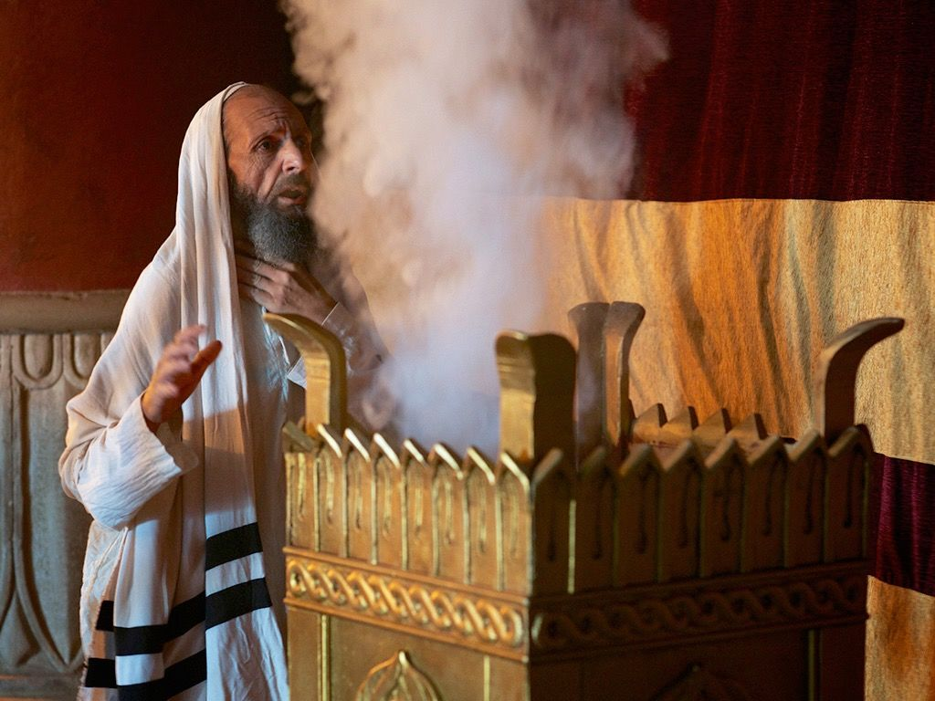
وكان يهوشع لابساً ثياباً قذرة وواقفاً قدام الملاك فأجاب وكلم الواقفين قدامه قائلاً انزعوا عنه الثياب القذرة وقال له أنظر قد أذهبت عنك اثمك وألبسك ثياباً مزخرفة
(زك ٣: ٣-٤)

Slide 84
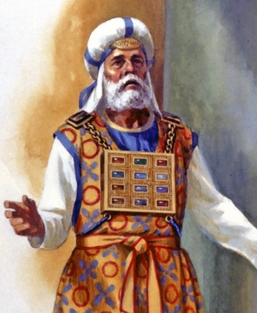
فقلت ليضعوا على رأسه عمامة طاهرة فوضعوا على رأسه العمامة الطاهرة وألبسوه ثياباً وملاك الرب واقف
(زك ٣: ٥)

Slide 85
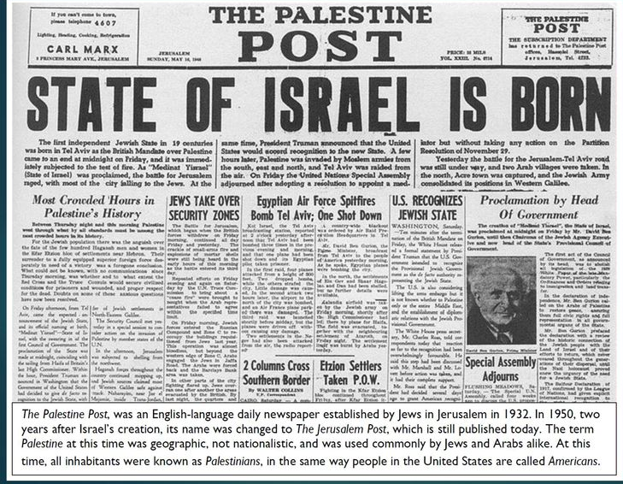
14 مايو 1948
من سمع مثل هذا؟ من رأى مثل هذه؟ هل تمخض بلاد في يوم واحد، أو تولد أمة دفعة واحدة؟ فقد مخضت صهيون بل ولدت بنيها.
أشعياء ٦٦ : ٨
Notes:
85
Though obviously many events prepared for it in advance, Israel became a nation on the single day of 14 May 1948.
________
OS-23-Isaiah60-66-slide 78
OS-38-Zechariah-84

Slide 86
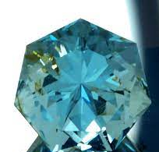
زكريا ٣ : ٩
فهوذا الحجر الذي وضعته قدام يهوشع على حجر واحد سبع أعين. هأنذا ناقش نقشه يقول رب الجنود وأزيل إثم تلك الأرض في يوم واحد.
Notes:
Israel became a nation in one day on 14 May 1948, but the Jews saw themselves as an ethnic rather than a religious people. Even today, about 30% of Jewish immigrants from Russia are atheists. Yet God promises in Zechariah 3:9 to remove the sins of the nation also on a single day.
_______
OS-23-Isaiah60-66-slide 82
OS-26-Ezek33-39-slide 60
OS-38-Zechariah-85

Slide 87
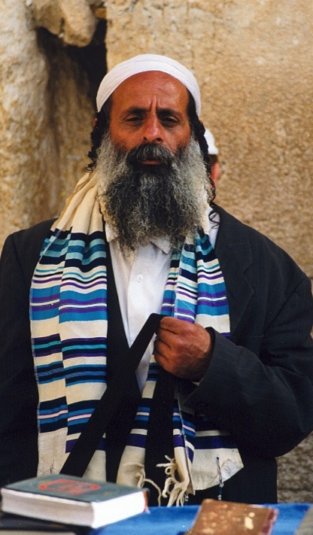
وهكذا سيخلص جميع إسرائيل (رومية ١١ : ٢٥-٢٧)
155w
25 فإني لست أريد أيها الإخوة أن تجهلوا هذا السر لئلا تكونوا عند أنفسكم حكماء: أن القساوة قد حصلت جزئيا لإسرائيل إلى أن يدخل ملؤ الأمم 26 وهكذا سيخلص جميع إسرائيل. كما هو مكتوب:
«سيخرج من صهيون المنقذ ويرد الفجور عن يعقوب.
27 وهذا هو العهد من قبلي لهم متى نزعت خطاياهم.
Notes:
Zechariah 3:9 says that Israel will believe in Jesus as Messiah in a single day at the end of the Tribulation when "All Israel will be saved" (Rom 11:25-26).
___________________
Arabic Common Slides-339
OS-38-Zechariah-86
NS-06-Rom9-13-slide 50
NS-22-Rev13-19-slide 53

Slide 88
الرؤية الرابعة : تطهير وتتويج يهوشع رئيس الكهنة
(زك ٣)
تطهير إسرائيل المستقبلي من الخطية وإعادتها كأمة كهنوتية
التفسير المعرفي للكتاب المقدس ، 1: 1549

Slide 89
زكريا ٤

Slide 90

The Lamp & Olive Trees (Zech. 4:1-14)
فرجع الملاك الذي كلمني وأيقظني كرجل أوقظ من نومه
وقال لي ماذا ترى
(زك ٤:١-٢أ)

Slide 91
فقلت قد نظرت وإذا بمنارة كلها ذهب وكوزها على رأسها وسبعة سرج عليها وسبع أنابيب للسرج التي على رأسها
(زك ٤: ١-٢ب)

Slide 92

الرؤيا الخامسة : المنارة الذهبية
وشجرتا الزيتون (زك ٤)
إسرائيل كنور للأمم تحت حكم المسيا الملك الكاهن
التفسير المعرفي للكتاب المقدس ، 1: 1549

Slide 93

شجرتا الزيتون (رؤ ١١: ٤)
330

Slide 94

المنارة وشجر الزيتون (زك ٤: ١-١٤)
إن يدي زربابل قد أسستا هذا البيت فيداه تتممانه فتعلم أن رب الجنود أرسلني إليكم لأنه من ازدرى بيوم الأمور الصغيرة فتفرح أولئك السبع ويرون الزيج بيد زربابل إنما هي أعين الرب الجائلة في الأرض كلها
(زك ٤: ٩-١٠)

Slide 95
زكريا ٥

Slide 96

الرؤيا السادسة : الدرج الطائر (زك ٥: ١-٤)
شدة وشمولية الدينونة الإلهية على الأفراد الإسرائيليين
التفسير المعرفي للكتاب المقدس ، 1: 1549

Slide 97

٥: ١-٤ الدرج الطائر

Slide 98

فعدت ورفعت عيني ونظرت وإذا بدرج طائر فقلت إني أرى درجاً طائراً طوله عشرون ذراعاً وعرضه عشر أذرع
(زك ٥: ١-٢)

Slide 99

فقال لي هذه هي اللعنة الخارجة على وجه كل الأرض لأن كل سارق يباد من هنا بحسبها وكل حالف يباد من هناك بحسبها
(زك ٥: ٣)

Slide 100

إني أخرجها يقول رب الجنود فتدخل بيت السارق وبيت الحالف باسمي زوراً وتبيت في وسط بيته وتفنيه مع خشبه وحجارته
(زك ٥: ٤)

Slide 101

السلال كانت مألوفة جداً بالنسبة لزكريا

Slide 102

الرؤية السابعة : المرأة التي في المكيال
(زك ٥: ٥-١١)
إزالة خطية أمة إسرائيل في التمرد ضد الله
التفسير المعرفي للكتاب المقدس ، 1: 1549

Slide 103

5:5-8 Woman in Basket
ثم خرج الملاك الذي كلمني وقال لي ارفع عينيك وانظر ما هذا الخارج فقلت ما هو فقال هذه هي الإيفة الخارجة وقال هذه عينهم في كل الأرض وإذا بوزنة رصاص رفعت وكانت امرأة جالسة في وسط الإيفة
(زك ٥: ٥-٧)

Slide 104

فقال هذه هي الشر فطرحها إلى وسط الإيفة وطرح ثقل الرصاص على فمها
(زك ٥: ٨)

Slide 105

فقال هذه هي الشر فطرحها إلى وسط الإيفة وطرح ثقل الرصاص على فمها) زك ٥: ٨(

Slide 106

٥: ٩-١١ الإمرأة في السلة
ورفعت عيني ونظرت وإذا بامرأتين خرجتا والريح في أجنحتهما ولهما أجنحة كأجنحة اللقلق فرفعتا الإيفة بين الأرض والسماء فقلت للملاك الذي كلمني إلى أين هما ذاهبتان بالإيفة فقال لي لتبنيا لها بيتاً في أرض شنعار وإذا تهيأ تقر هناك على قاعدتها
(زك ٥: ٩-١١)

Slide 107

٥: ٥-٨ الإمرأة في السلة
ورفعت عيني ونظرت وإذا بامرأتين خرجتا والريح في أجنحتهما ولهما أجنحة كأجنحة اللقلق فرفعتا الإيفة بين الأرض والسماء
(زك ٥: ٩)

Slide 108

في بعض الأحيان يظهر الشر في شكل امرأة
زكريا ٥: ٩ هي إحدى نصين يذكران كائنات أنثوية خارقة للطبيعة

Slide 109
زكريا ٧

Slide 110

الرؤيا الثامنة : المركبات الأربع (زك ٦: ١-٨)
١ فعدت ورفعت عيني ونظرت وإذا بأربع مركبات خارجات من بين جبلين والجبلان جبلا نحاس ٢ في المركبة الأولى خيل حمر وفي المركبة الثانية خيل دهم ٣ وفي المركبة الثالثة خيل شهب وفي المركبة الرابعة خيل منمرة شقر
٤ فأجبت وقلت للملاك الذي كلمني ما هذه يا سيدي
(زك ٦: ١-٤)
التفسير المعرفي للكتاب المقدس ، 1: 1549

Slide 111

٦: ١-٨ المركبات
فأجاب الملاك وقال لي هذه هي أرواح السماء الأربع خارجة من الوقوف لدى سيد الأرض كلها
649
جنوب
غرب
⁶ التي في ها الخيل الدهم تخرج إلى أرض الشمال والشهب خارجة وراءها والمنمرة تخرج نحو أرض الجنوب
(زك ٦: ٥-٦)
شمال

Slide 112

الرؤيا الثامنة : المركبات الأربع (زك ٦: ١-٨)
الدينونة الإلهية على الأمم الوثنية
التفسير المعرفي للكتاب المقدس ، 1: 1549

Slide 113

استعراض الرؤى الليلية
  ١. راكب الفرس الأحمر بين أشجار الآس (١: ٧-١٧)
  ٢. أربعة قرون واربعة صناع (١: ١٨-٢١)
  ٣. رجل بيده حبل قياس (٢: ١-١٣)
  ٤. تطهير وتتويج يهوشع (٣: ١-١٠)
  ٥. المنارة الذهبية وشجرتا الزيتون (٤: ١-١٤)
  ٦. الدرج الطائر (٥: ١-٤)
  ٧. المرأة في المكيال (٥: ٥-١١)
  ٨. المركبات الأربع (٦: ١-٨)

Slide 114

يشجعنا الله أيضاً
لنخدمه من خلال
إعلان هويتنا في المسيح

Slide 115

هويتك في المسيح
من أنا؟
الهوية في المسيح

Slide 116

هويتنا في المسيح
غنى النعمة
في المسيح يسوع
(33 إنجازاً إلهياً
في ومن أجل الخاطئ
عند الإيمان
بالرب يسوع المسيح)
بقلم لويس س. شافير
Notes:
The Riches of Grace in Christ Jesus
(33 Divine Accomplishments in and for the Sinner upon Believing on the Lord Jesus Christ)
by Lewis S. Chafer
Accessed 9 July 2017
Copied for WholesomeWords.org from Salvation by Lewis Sperry Chafer. Philadelphia: Sunday School Times Company, ©1917.
http://www.wholesomewords.org/etexts/chafer/saved.html

Slide 117

هويتنا في المسيح
1. في خطة الله الأبدية
2. مصالحون
3. مفديون
4. مرتبطون بالله من خلال كفارة (استرضاء قداسة الله)
5. كل الخطايا مغطاة من خلال دم التكفير
6. الإنضمام بشكل حيوي إلى المسيح لدينونة الإنسان القديم إلى مسيرة جديدة
7. أحرار من الناموس
8. أولاد الله
9. متبنين (مركزنا هو أولاد بالغين)
10. مقبولين أمام الله من خلال يسوع المسيح
Notes:
The Riches of Grace in Christ Jesus
(33 Divine Accomplishments in and for the Sinner
upon Believing on the Lord Jesus Christ)
by Lewis S. Chafer
Accessed 9 July 2017
Copied for WholesomeWords.org from Salvation by Lewis Sperry Chafer. Philadelphia: Sunday School Times Company, ©1917.
http://www.wholesomewords.org/etexts/chafer/saved.html

Slide 118
هويتنا في المسيح
11. مبررين
12. مغفوري الآثام
13. مقربين (تم تقريبنا)
14. محررين من قوى الظلمة
15. منضمين للملكوت
16. على صخرة يسوع المسيح
17. عطية من الله الآب للمسيح
18. مختونين في المسيح
19. شركاء الكهنوت الملكي والمقدس
20. جنس مختار وشعب اقتناء
21. لدينا دخول إلى الله
22. ضمن دائرة اهتمام الله القصوى
Notes:
The Riches of Grace in Christ Jesus
(33 Divine Accomplishments in and for the Sinner
upon Believing on the Lord Jesus Christ)
by Lewis S. Chafer
Accessed 9 July 2017
Copied for WholesomeWords.org from Salvation by Lewis Sperry Chafer. Philadelphia: Sunday School Times Company, ©1917.
http://www.wholesomewords.org/etexts/chafer/saved.html

Slide 119
هويتنا في المسيح
23. ميراثه
24. ميراثنا
25. منظمة سماوية
26. مواطنون سماويون
27. من عائلة وأهل بيت الله
28. نور في الرب
29. متحدين بشكل حيوي مع الآب والإبن والروح القدس
30. مباركون من خلال باكورة وعربون الروح
31. ممجدين
32. كاملين فيه
33. نمتلك كل بركة روحية
Notes:
The Riches of Grace in Christ Jesus
(33 Divine Accomplishments in and for the Sinner
upon Believing on the Lord Jesus Christ)
by Lewis S. Chafer
Accessed 9 July 2017
Copied for WholesomeWords.org from Salvation by Lewis Sperry Chafer. Philadelphia: Sunday School Times Company, ©1917.
http://www.wholesomewords.org/etexts/chafer/saved.html

Slide 120

هويتنا في المسيح

Slide 121
كيف يمكنك أن تكون
متشجعاً
في خدمتك للمسيح؟
طريقتين

Slide 122
١. أنظر إلى مكانتك المتميزة
زكريا ١-٦

Slide 123
٢. أنظر إلى مستقبلك المجيد
زكريا ٧-١٤

Slide 124
Slides on
زكريا ٧

Slide 125
The Postexilic Era
560
^{فترة ما بعد السبي}
العمل في الهيكل
حجي
وكان في السنة الرابعة لداريوس الملك أن كلام الرب صار إلى زكريا في الرابع من الشهر التاسع في كسلو
(زكريا 7: 1)
الأنبياء
زكريا
ملاخي
605
586
539
536
520
516
483-473
444-425
آخرون
زربابل
أستير
عزرا
نحميا
ملوك فارس
كورش
داريوس
أحشويروش
أرتحشستا
Notes:
The Post-Exilic Era was actually three separate periods:
(1) Temple rebuilding led by Zerubbabel, Haggai, and Zechariah in two parts under Cyrus and Darius,
(2) The saving of the nation from destruction by Esther about 30 years later under Xerxes, and
(3) The restoration of Jerusalem’s walls and gates by Nehemiah another 70 years after that under Artaxerxes.
_________
Common English slides-144
00-OT Book Overviews-336, 773
OS-15-Ezra-36
OS-16-Nehemiah-94
OS-17-Esther-16, 75
OS-27-Daniel-340
OS-35-Haggai-43
OS-39-Malachi-13, 56

Slide 126

٢ لما أرسل أهل بيت إيل شراصر ورجم ملك ورجالهم ليصلوا قدام الرب ٣ وليكلموا الكهنة الذين في بيت رب الجنود والأنبياء قائلين أأبكي في الشهر الخامس منفصلاً كما فعلت كم من السنين هذه
(زك ٧: ٢-٣)

Slide 127
٤ ثم صار إليَّ كلام رب الجنود قائلاً ٥ قل لجميع شعب الأرض وللكهنة قائلاً لما صمتم ونحتم في الشهر الخامس والشهر السابع وذلك هذه السبعين سنة فهل صمتم صوماً لي أنا ٦ ولما أكلتم ولما شربتم أفما كنتم أنتم الآكلين وأنتم الشاربين؟
(٧: ٤-٦)

Slide 128
Book Chart
زكريا
إعادة بناء الهيكل للمسيا
أمانة عهد الله |  |  | الحكم المسياني المستقبلي
الإصحاحات ١-٦ |  |  | الإصحاحات ٧-١٤
كانت كلمة الرب إلى زكريا (١: ١) |  |  | كلام الرب صار إلى زكريا (٧: ١)
رؤى العهد |  |  | رؤى المسيا
 |  |  |  | عبئين
أمر بالتوبة ١: ١-٦ | ثماني رؤى عهدية ١:٧-٦: ٨ | تتويج يهوشع الرمزي ٦: ٩-١٥ | أربع رسائل استرداد ٧-٨ | مرفوض في مجيئه الأول ٩-١١ | مقبول في مجيئه الثاني ١٢-١٤
كانت كلمة الرب إلى زكريا | ثم نظرت إلى أعلى وكان هناك أمامي | كانت إلي كلمة الرب | كانت كلمة الرب لي | عبء كلمة الرب | عبء كلمة الرب
صور |  |  | مشاكل | توقعات
نصيب إسرائيل |  |  | صوم إسرائيل | مستقبل إسرائيل
خلال بناء الهيكل 520-518 ق.م (١: ١، ٧: ١) |  |  |  | بعد بناء الهيكل 480-470 ق.م (٩: ١٣)
أورشليم
649
إعادة بناء الهيكل للمسيا

Slide 129
أصوام في زكريا 7: 1-8: 23
657
النص | الشهر / اليوم | ذكريات الصوم | النص الكتابي
8: 19ث | 10 / 10 | بدأ نبوخدنصر حصار أورشليم (15 كانو ثاني 588) | إر 39: 1، 52: 4 2 مل 25: 1
8: 19أ | 4 / 9 | دمار أورشليم (18 تموز 586) | إر 39: 2، 52: 6 2 مل 25: 3
7: 3، 5 8: 19ب | 5 / 10 | حريق أورشليم والهيكل (15-18 آب 586) | إر 52: 12-13 2 مل 25: 8
7: 5 8: 19ت | 7 / 3 | قتل جدليا (9 تشرين أول 586) | إر 41: 1-3 2 مل 25: 25-26
مقتبس من نشرة صف مدرسة دالاس اللاهوتية

Slide 130
زكريا ٨

Slide 131

وكان كلام رب الجنود قائلاً هكذا قال رب الجنود غرت على صهيون غيرة عظيمة وبسخط عظيم غرت عليها
(زك ٨: ١-٢)

Slide 132
الآية المفتاحية
649
هكذا قال الرب قد رجعت إلى صهيون وأسكن في وسط أورشليم فتدعى أورشليم مدينة الحق وجبل رب الجنود الجبل المقدس (زك ٨: ٣)
زكريا

Slide 133

هكذا قال الرب: قد رجعت إلى صهيون وأسكن في وسط أورشليم فتدعى أورشليم مدينة الحق وجبل رب الجنود الجبل المقدس
زكريا 8: 3

Slide 134

أشعياء ١١ : ١٢
وويرفع راية للأمم ويجمع منفيي إسرائيل ويضم مشتتي يهوذا من أربعة أطراف الأرض.
زكريا ٨ : ٧-٨
هكذا قال رب الجنود: هأنذا أخلص شعبي من أرض المشرق ومن أرض مغرب الشمس. 8 وآتي بهم فيسكنون في وسط أورشليم ويكونون لي شعباً وأنا أكون لهم إلهاً بالحق والبر.
Notes:
6OS-23-Isa1-12-slide 345
OS-23-Isa49-59-slide 35
OS-38-Zechariah-129

Slide 135

سيتم البحث عن اليهود
649
هكذا قال رب الجنود في تلك الأيام يمسك عشرة رجال من جميع ألسنة الأمم يتمسكون بذيل رجل يهودي قائلين نذهب معكم لأننا سمعنا أن الله معكم
(زك ٨: ٢٣)

Slide 136
وهكذا سيخلص جميع إسرائيل (رومية ١١ : ٢٥-٢٧)
155w
25 فإني لست أريد أيها الإخوة أن تجهلوا هذا السر لئلا تكونوا عند أنفسكم حكماء: أن القساوة قد حصلت جزئيا لإسرائيل إلى أن يدخل ملؤ الأمم 26 وهكذا سيخلص جميع إسرائيل. كما هو مكتوب:
«سيخرج من صهيون المنقذ ويرد الفجور عن يعقوب.
27 وهذا هو العهد من قبلي لهم متى نزعت خطاياهم.
Notes:
Zechariah 3:9 says that Israel will believe in Jesus as Messiah in a single day at the end of the Tribulation when "All Israel will be saved" (Rom 11:25-26).
___________________
Arabic Common Slides-339
OS-38-Zechariah-86
NS-06-Rom9-13-slide 50
NS-22-Rev13-19-slide 53

Slide 137

زكريا
الكلمة المفتاحية

Slide 138
8:14-17
زكريا ٨ : ١٤-١٧
14 لأنه هكذا قال رب الجنود: كما أني فكرت في أن أسيء إليكم حين أغضبني آباؤكم، قال رب الجنود ولم أندم.
15 هكذا عدت وفكرت في هذه الأيام في أن أحسن إلى أورشليم وبيت يهوذا لا تخافوا.
16 هذه هي الأمور التي تفعلونها، ليكلم كل إنسان قريبه بالحق، اقضوا بالحق وقضاء السلام في أبوابكم.
17 ولا يفكرن أحد في السوء على قريبه في قلوبكم، ولا تحبوا يمين الزور لأن هذه جميعها أكرهها يقول الرب.

Slide 139
زكريا ٩

Slide 140
الكلمة المفتاحية
649
343
المسيا
زكريا

Slide 141
بيان الملكوت
343
يجب على يهوذا إعادة بناء الهيكل
(٦: ٩-١٥) للبركة في ملكوت المسيا
زكريا

Slide 142
باري هدلستون، الكتاب المقدس الدراسي (جراند رابيدز: بيكر، 1992)
زكريا
١ معنى رؤيا زكريا
٢ الفحص بحبل القياس
٣ الشيطان والغصن
٤ سبع مناير ذهبية
٥ تفسير الدرج الطائر
٦ تتويج يهوشع
٧ قلوب كالصوان
٨ الأمان يأتي إلى أورشليم
٩ عودة المسيا
١٠ استرداد أفرايم ويهوذا
١١ تعليم عن الرعاة الأشرار
١٢ فهم الذي طعنوه
١٣ تنقية بقية الله
١٤ بشارة الملكوت الجديد

Slide 143

الدينونات
حماة
1 وحي كلمة الرب في أرض حدراخ ودمشق محله لأن للرب عين الإنسان وكل أسباط إسرائيل
2 وحماة أيضاً تتاخمها وصور وصيدون وإن تكن حكيمة جداً 3 وقد بنت صور حصناً لنفسها وكومت الفضة كالتراب والذهب كطين الأسواق 4 هوذا السيد يمتلكها ويضرب في البحر قوتها وهي تؤكل بالنار
دمشق
صيدون
صور
آرام
إسرائيل
زكريا ٩: ١-٤

Slide 144
Book Chart
إعادة بناء الهيكل للمسيا
أمانة عهد الله |  |  | الحكم المسياني المستقبلي
الإصحاحات ١-٦ |  |  | الإصحاحات ٧-١٤
كانت كلمة الرب إلى زكريا (١: ١) |  |  | كلام الرب صار إلى زكريا (٧: ١)
رؤى العهد |  |  | رؤى المسيا
 |  |  |  | عبئين
أمر بالتوبة ١: ١-٦ | ثماني رؤى عهدية ١:٧-٦: ٨ | تتويج يهوشع الرمزي ٦: ٩-١٥ | أربع رسائل استرداد ٧-٨ | مرفوض في مجيئه الأول ٩-١١ | مقبول في مجيئه الثاني ١٢-١٤
كانت كلمة الرب إلى زكريا | ثم نظرت إلى أعلى وكان هناك أمامي | كانت إلي كلمة الرب | كانت كلمة الرب لي | عبء كلمة الرب | عبء كلمة الرب
صور |  |  | مشاكل | توقعات
نصيب إسرائيل |  |  | صوم إسرائيل | مستقبل إسرائيل
خلال بناء الهيكل 520-518 ق.م (١: ١، ٧: ١) |  |  |  | بعد بناء الهيكل 480-470 ق.م (٩: ١٣)
أورشليم
649

Slide 145

الدخول الإنتصاري
زك ٩: ٩

Slide 146
زكريا ٣ : ٩
فهوذا الحجر الذي وضعته قدام يهوشع على حجر واحد سبع أعين. هأنذا ناقش نقشه، يقول رب الجنود، وأزيل إثم تلك الأرض في يوم واحد.

Slide 147

زكريا ٩ : ١٦
ويخلصهم الرب إلههم في ذلك اليوم كقطيع شعبه، بل كحجارة التاج مرفوعة على أرضه.

Slide 148
زكريا ١٠

Slide 149

أطلبوا من الرب المطر في أوان المطر المتأخر فيصنع الرب بروقاً ويعطيهم مطر الوبل لكل إنسان عشباً في الحقل لأن الترافيم قد تكلموا في الباطل والعرافون رأوا الكذب وأخبروا بأحلام كذب يعزون بالباطل لذلك رحلوا كغنم ذلوا إذ ليس راع
(زك ١٠: ١-٢)

Slide 150
زكريا ١٠ : ٣-٥
3 على الرعاة اشتعل غضبي فعاقبت الأعتدة، لأن رب الجنود قد تعهد قطيعه بيت يهوذا، وجعلهم كفرس جلاله في القتال. 4منه الزاوية منه الوتد منه قوس القتال منه يخرج كل ظالم جميعاً. 5 ويكونون كالجبابرة الدائسين طين الأسواق في القتال، ويحاربون لأن الرب معهم، والراكبون الخيل يخزون.

Slide 151
زكريا ١٠ : ٦-٨
6 وأقوي بيت يهوذا وأخلص بيت يوسف وأرجعهم لأني قد رحمتهم. ويكونون كأني لم أرفضهم لأني أنا الرب إلههم فأجيبهم.7 ويكون أفرايم كجبار ويفرح قلبهم كأنه بالخمر، وينظر بنوهم فيفرحون ويبتهج قلبهم بالرب. 8 أصفر لهم وأجمعهم لأني قد فديتهم ويكثرون كما كثروا.

Slide 152

إعادة التوطين
زكريا ١٠: ٩-١٠
آشور
لبنان
جلعاد
9 وأزرعهم بين الشعوب فيذكرونني في الأراضي البعيدة ويحيون مع بنيهم ويرجعون.10 وأرجعهم من أرض مصر وأجمعهم من أشور وآتي بهم إلى أرض جلعاد ولبنان ولا يوجد لهم مكان.
مصر

Slide 153
إعادة التوطين
زكريا ١٠ : ١١-١٢
آشور
لبنان
جلعاد
11 ويعبر في بحر الضيق ويضرب اللجج في البحر، وتجف كل أعماق النهر وتخفض كبرياء أشور ويزول قضيب مصر.
12 وأقويهم بالرب فيسلكون باسمه يقول الرب.
مصر

Slide 154
زكريا ١١

Slide 155
الدينونات
1 افتح أبوابك يا لبنان فتأكل النار أرزك 2 ولول يا سرو لأن الأرز سقط لأن الأعزاء قد خربوا ولول يا بلوط باشان لأن الوعر المنيع قد هبط 3 صوت ولولة الرعاة لأن فخرهم خرب صوت زمجرة الأشبال لأن كبرياء الأردن خربت
صيدون
لبنان
صور
باشان
إسرائيل
زكريا ١١ : ١-٣

Slide 156
زكريا ١٢

Slide 157

١ وحي كلام الرب على إسرائيل يقول الرب باسط السماوات ومؤسس الأرض وجابل روح الإنسان في داخله ٢ هأنذا أجعل أورشليم كأس ترنح لجميع الشعوب حولها وأيضاً على يهوذا تكون في حصار أورشليم
(زك ١٢: ١-٢)
يوم الرب

Slide 158

زكريا ١٢ : ٢
هئنذا أجعل أورشليم كأس ترنح لجميع الشعوب حولها وأيضاً على يهوذا تكون في حصار أورشليم

Slide 159


زكريا ١٢ : ٣
ويكون في ذلك اليوم أني أجعل أورشليم حجراً مشوالاً لجميع الشعوب، وكل الذين يشيلونه ينشقون شقاً، ويجتمع عليها كل أمم الأرض.
في ذلك اليوم أني أجعل أورشليم حجراً مشوالاً

Slide 160

زكريا ١٢ : ٤-٥
4 في ذلك اليوم يقول الرب أضرب كل فرس بالحيرة وراكبه بالجنون، وأفتح عيني على بيت يهوذا، وأضرب كل خيل الشعوب بالعمى.
5 فتقول أمراء يهوذا في قلبهم: إن سكان أورشليم قوة لي برب الجنود إلههم.

Slide 161

زكريا ١٢ : ٦
في ذلك اليوم أجعل أمراء يهوذا كمصباح نار بين الحطب، وكمشعل نار بين الحزم. فيأكلون كل الشعوب حولهم عن اليمين وعن اليسار، فتثبت أورشليم أيضاً في مكانها بأورشليم.

Slide 162

زكريا ١٢ : ٧-٩
7 ويخلص الرب خيام يهوذا أولاً لكيلا يتعاظم افتخار بيت داود وافتخار سكان أورشليم على يهوذا. 8 في ذلك اليوم يستر الرب سكان أورشليم فيكون العاثر منهم في ذلك اليوم مثل داود، وبيت داود مثل الله، مثل ملاك الرب أمامهم. 9 ويكون في ذلك اليوم أني ألتمس هلاك كل الأمم الآتين على أورشليم.

Slide 163

وأحامي عن هذه المدينة
لأخلصها من أجل نفسي
ومن أجل داود عبدي
2 ملوك 19: 34

Slide 164


9 ويكون في ذلك اليوم أني ألتمس هلاك كل الأمم الآتين على أورشليم.
10 وأفيض على بيت داود وعلى سكان أورشليم روح النعمة والتضرعات، فينظرون إليَّ الذي طعنوه، وينوحون عليه كنائح على وحيد له، ويكونون في مرارة عليه كمن هو في مرارة على بكره.
زكريا 12: 9-10

Slide 165
Book Chart
إعادة بناء الهيكل للمسيا
أمانة عهد الله |  |  | الحكم المسياني المستقبلي
الإصحاحات ١-٦ |  |  | الإصحاحات ٧-١٤
كانت كلمة الرب إلى زكريا (١: ١) |  |  | كلام الرب صار إلى زكريا (٧: ١)
رؤى العهد |  |  | رؤى المسيا
 |  |  |  | عبئين
أمر بالتوبة ١: ١-٦ | ثماني رؤى عهدية ١:٧-٦: ٨ | تتويج يهوشع الرمزي ٦: ٩-١٥ | أربع رسائل استرداد ٧-٨ | مرفوض في مجيئه الأول ٩-١١ | مقبول في مجيئه الثاني ١٢-١٤
كانت كلمة الرب إلى زكريا | ثم نظرت إلى أعلى وكان هناك أمامي | كانت إلي كلمة الرب | كانت كلمة الرب لي | عبء كلمة الرب | عبء كلمة الرب
صور |  |  | مشاكل | توقعات
نصيب إسرائيل |  |  | صوم إسرائيل | مستقبل إسرائيل
خلال بناء الهيكل 520-518 ق.م (١: ١، ٧: ١) |  |  |  | بعد بناء الهيكل 480-470 ق.م (٩: ١٣)
أورشليم
649

Slide 166

توبة إسرائيل
وأفيض على بيت يهوذا وعلى سكان أورشليم روح النعمة والتضرعات فينظرون إليَّ الذي طعنوه وينوحون عليه كنائح على وحيد له ويكونون في مرارة عليه كمن هو في مرارة على بكره
(زك ١٢: ١٠)

Slide 167

نتائج الضيقة
ينظرون إليَّ الذي طعنوه
(زك ١٢: ١-١٠، خصوصاً عدد ١٠)
ويأتي الفادي إلى صهيون وإلى التائبين عن المعصية في يعقوب
(أش ٥٩: ٢٠)
سيخرج من صهيون المنقذ ويرد الفجور عن يعقوب
(رو ١١: ٢٦ب)
وهكذا سيخلص جميع إسرائيل (رو ١١: ٢٦أ)

Slide 168

هوذا يأتي مع السحاب
وستنظره كل عين
والذين طعنوه
وينوح عليه جميع قبائل الأرض
نعم .... آمين
رؤ ١: ٧
زك ١٢: ١٠

Slide 169

زكريا ١٢ : ١١
في ذلك اليوم يعظم النوح في أورشليم كنوح هددرمون في بقعة مجدون.

Slide 170
زكريا ١٢ : ١٢-١٤
وتنوح الأرض عشائر عشائر على حدتها: عشيرة بيت داود على حدتها، ونساؤهم على حدتهن. عشيرة بيت ناثان على حدتها، ونساؤهم على حدتهن.عشيرة بيت لاوي على حدتها، ونساؤهم على حدتهن. عشيرة شمعي على حدتها، ونساؤهم على حدتهن.
كل العشائر الباقية عشيرة عشيرة على حدتها، ونساؤهم على حدتهن.

Slide 171
اللاألفية
473
المجيء الثاني
حكم المسيح الروحي
الضيقات
عصر الكنيسة
الملكوت الأبدي
الدينونة
Notes:
171
Amillennialism teaches both tribulations and the spiritual reign of Christ in our present age. This leaves no room for the nations to come to Jerusalem yearly after Messiah's return in Zechariah 14.
________
OS-38-Zechariah-165

Slide 172
الإختطاف قبل الضيقة
209
361
المجيء الثاني
الإختطاف
الضيقة
الألفية
عصر الكنيسة
الملكوت الابدي
٧ سنوات
١٠٠٠ سنة
الدينونة
Notes:
________
OS-38-Zechariah-166

Slide 173
نظرة عامة على المستقبل
437
العرش
العظيم
الأبيض
(رؤ ٢٠: ١١-١٤)
الإختطاف
(١ تس ٤: ١٣-١٨)
المجيء الثاني
(زك ١٤: ٣-٥)
يوم الرب
عصر الكنيسة
الضيقة
(زك ١٤: ١-٢)
الحكم الألفي
(زك ١٤: ٦-٢١)
جوج وماجوج (هرمجدون)
(حز ٣٨-٣٩)
إرجاع جوج وماجوج
(رؤ ٢٠: ٧-١٠)
إرميا ٣٠ : ٧
آه لأن ذلك اليوم عظيم وايس مثله، وهو وقت ضيق على يعقوب ولكنه سيخلص منه
Notes:
173
Arabic Common Slides-300
ES-29-Restoration of Israel-284
JE-09-Return of Christ-36
JE-10-Christ's Rule-40
OS-23-Isaiah 1-12-Slide 87
OS-26-Ezekiel 1-39-Slide 247
OS-26-Ezekiel 40-43-Slide 24
OS-29-Joel-87
OS-31-Obadiah-154
OS-39-Zechariah-158, 167, 184
NS-22-Rev4-6-slide 117
NS-22-Rev20-22-slide 137

Slide 174
Slides on
زكريا ١٣

Slide 175

في ذلك اليوم يكون ينبوع مفتوحاً لبيت داود ولسكان أورشليم للخطية وللنجاسة
(زك ١٣: ١)

Slide 176

ويكون في ذلك اليوم يقول رب الجنود أني أقطع أسماء الأصنام من الأرض فلا تذكر بعد وأزيل الأنبياء أيضاً والروح النجس من الأرض
(زك ١٣: ٢)

Slide 177

زكريا ١٣ : ٣
ويكون إذا تنبأ أحد بعد أن أباه وأمه والديه، يقولان له: لا تعيش لأنك تكلمت بالكذب باسم الرب فيطعنه أبوه وأمه والداه، عندما يتنبأ.

Slide 178

زكريا ١٣ : ٤
ويكون في ذلك اليوم أن الأنبياء يخزون كل واحد من رؤياه إذا تنبأ ولا يلبسون ثوب شعر لأجل الغش

Slide 179

استيقظ يا سيف على راعي وعلى رجل رفقتي يقول رب الجنود اضرب الراعي فتتشتت الغنم وأرد يدي على الصغار ويكون في كل الأرض يقول الرب أن ثلثين منها يقطعان ويموتان والثلث يبقى فيها
(زك ١٣: ٧-٨)

Slide 180

وأدخل الثلث في النار
وأمحصهم كمحص الفضة
وأمتحنهم امتحان الذهب
هو يدعو باسمي وأنا أجيبه
أقول هو شعبي وهو يقول الرب إلهي
(زك ١٣: ٩)

Slide 181
Slides on
زكريا ١٤

Slide 182
سكان أورشليم
(٢٠٠٢)
شرقاً = العرب
غرباً = اليهود

Slide 183

السلب
هوذا يوم للرب يأتي
فيقسم سلبك في وسطك
(زك ١٤: ١)

Slide 184


The Attack
وأجمع كل الأمم على أورشليم للمحاربة فتؤخذ المدينة وتنهب البيوت وتفضح النساء ويخرج نصف المدينة إلى السبي وبقية الشعب لا تقطع من المدينة
(زك ١٤: ٢)

Slide 185
نظرة عامة على المستقبل
437
العرش
العظيم
الأبيض
(رؤ ٢٠: ١١-١٤)
الإختطاف
(١ تس ٤: ١٣-١٨)
المجيء الثاني
(زك ١٤: ٣-٥)
يوم الرب
عصر الكنيسة
الضيقة
(زك ١٤: ١-٢)
الحكم الألفي
(زك ١٤: ٦-٢١)
جوج وماجوج (هرمجدون)
(حز ٣٨-٣٩)
إرجاع جوج وماجوج
(رؤ ٢٠: ٧-١٠)
إرميا ٣٠ : ٧
آه لأن ذلك اليوم عظيم وايس مثله، وهو وقت ضيق على يعقوب ولكنه سيخلص منه
Notes:
185
Arabic Common Slides-300
ES-26-Restoration of Israel-284
JE-09-Return of Christ-36
JE-10-Christ's Rule-40
OS-23-Isaiah 1-12-Slide 87
OS-26-Ezekiel 1-39-Slide 247
OS-26-Ezekiel 40-43-Slide 24
OS-29-Joel-87
OS-31-Obadiah-154
OS-39-Zechariah-158, 167, 184
NS-22-Rev4-6-slide 117
NS-22-Rev20-22-slide 137

Slide 186

رجوع المسيح
فيخرج الرب ويحارب تلك الأمم كما في يوم حربه يوم القتال
(زك ١٤: ٣)

Slide 187

المجيء الثاني
وتقف قدماه في ذلك اليوم على جبل الزيتون الذي قدام أورشليم من الشرق
(زك ١٤: ٤)

Slide 188






الروح يغادر ويرجع
656
حز ٨: ٤, ٩: ٣,١٠: ٤, ١٠: ١٨-١٩, ١١: ٢٣
لو١٩: ٣٧، أع ١: ١٠
أع ١: ١١، زك ١٤: ٤، حز ٤٣: ١-٥
Notes:
The Mount of Olives repeatedly plays a vital role in biblical prophecy. Ezekiel last saw the glory of God leave the temple and land on this mount. More than 500 years later, some Galilean Jews last proclaimed Jesus as Messiah on the Mount of Olives at the Triumphal Entry (Luke 19:37) days before Jerusalem's leaders had him crucified, but Christ rose and returned to the Mount of Olives and ascended from there (Acts 1:10). The next time Jesus will be seen on earth is at this same Mount of Olives (Acts 1:11)!
The Kidron Valley below the mount is likely the Valley of Jehoshaphat where Jesus will judge the nations (Joel 3).
_____________
Common Slides Arabic-355
Common Slides English-193
BE-38-Zechariah-126
ES-13-Tribulation-19
ES-26-Restoration of Israel-299
OS-26-Ezek1-39-slide 178
OS-26-Ezek40-48-slide 114
OS-38-Zechariah-179
LC-06-Official Presentation-33
NS-01-Matt15-28-slide 112
NS-03-Luke13-24-slide 111
NS-Acts1-2-slide 215

Slide 189

المجيء الثاني
وتقف قدماه في ذلك اليوم على جبل الزيتون الذي قدام أورشليم من الشرق
(زك 14: 4أ)

Slide 190

المجيء الثاني
فينشق جبل الزيتون من وسطه نحو الشرق ونحو الغرب وادياً عظيماً جداً وينتقل نصف الجبل نحو الشمال ونصفه نحو الجنوب
(زك ١٤: ٤ب)

Slide 191
المجيء الثاني
وتهربون في جواء جبالي لأن جواء الجبال يصل إلى آصل وتهربون كما هربتم من الزلزلة في ايام عزيا ملك يهوذا ويأتي الرب إلهي وجميع القديسين معك
(زك ١٤: ٥)

Slide 192

المجيء الثاني
ويكون في ذلك اليوم أنه لا يكون نور الدراري تنقبض ويكون يوم واحد معروف للرب لا نهار ولا ليل بل يحدث أنه في وقت المساء يكون نور
(زك ١٤: ٦-٧)

Slide 193

مياه حية
ويكون في ذلك اليوم أن مياهاً حية تخرج من أورشليم نصفها إلى البحر الشرقي ونصفها إلى البحر الغربي في الصيف وفي الخريف تكون
(زك ١٤: ٨)

Slide 194

النهر من هيكل حزقيال
(47: 1-12)

Slide 195

النهر والأرض (حزقيال 47: 1)
519
النهر الذي ينبع من الجهة الجنوبية لمدخل الهيكل
واين أودونيل • "حزقيال 40-48: جولة في هيكل حزقيال" • http://bible.ag/en/enezekieltranscript.htm
Notes:
"Ezekiel 47-48. The River and the Land
See Picture #32. The river that starts on the south side of the temple entrance.
Ezekiel 47:1, "Afterward he brought me again unto the door of the house," the temple, "and, behold, waters issued out from under the threshold of the house eastward: for the forefront of the house stood toward the east, and the waters came down from under from the right side of the house, at the south side of the altar." Picture #32 shows a trickle of water flowing from south side of the threshold of the temple. "The right side of the house" is the south side, since the temple faces east."
Wayne ODonnell, "Ezekiel 40–48: Tour of Ezekiel's Temple"
http://bible.ag/en/mr4web.html#EZanchor-anchor
Recorded December 30, 2007
Accessed 30 Aug 2016

Slide 196

بداية النهر (حزقيال 47: 2)
519
يتدفق النهر خارج الجهة الجنوبية من البوابة الشرقية الخارجية
واين أدونيل •حجز 40-48 جولة في هيكل حزقيال • http://bible.ag/en/enezekialtranscript.htm
Notes:
"See Picture #33. The river flowing out the south side of the outer east gate.
حزقيال 47:2, "Then brought he me out of the way of the gate northward, and led me about [around] the way without [outside] unto the utter [outer] gate by the way that looketh eastward; and, behold, there ran out waters on the right side." "The right side" of the gate is the south side, since the gate faces east. Why did the angel take حزقيال out the north gate and around when he wanted to show him something outside the outer east gate? Why didn't he just take him through the outer east gate? Well, remember, the outside of the outer east gate has been sealed. So in Picture #33, we are outside the outer east gate where we started this tour, and we see the waters from the temple coming from the south side."
Wayne ODonnell, "حزقيال 40–48: Tour of حزقيال's Temple"
http://bible.ag/en/mr4web.html#EZanchor-anchor
Recorded December 30, 2007
Accessed 30 Aug 2016

Slide 197

النهر من هيكل حزقيال
(47: 1-12)
ثم أرجعني إلى مدخل البيت وإذا بمياه تخرج من تحت عتبة البيت نحو المشرق، لأن وجه البيت نحو المشرق, والمياه نازلة من تحت جانب البيت الأيمن عن جنوب المذبح
حزقيال ٤٧ : ١
Notes:
Bible Study Pictures and Notes for حزقيال 38-40
http://www.jesuslovesyoutoday.org/bible_study_pictures_and_notes/حزقيال_38-40
Accessed 30 Aug 2016

Slide 198

النهر من هيكل حزقيال
(47: 1-12)
ثم أرجعني إلى مدخل البيت وإذا بمياه تخرج من تحت عتبة البيت نحو المشرق، لأن وجه البيت نحو المشرق, والمياه نازلة من تحت جانب البيت الأيمن عن جنوب المذبح
حزقيال ٤٧ : ١

Slide 199

النهر من هيكل حزقيال
(47: 1-12)
ثم أرجعني إلى مدخل البيت وإذا بمياه تخرج من تحت عتبة البيت نحو المشرق، لأن وجه البيت نحو المشرق, والمياه نازلة من تحت جانب البيت الأيمن عن جنوب المذبح
حزقيال ٤٧ : ١

Slide 200

يصير النهر أعمق (47: 3-5)
519
النهر المتدفق شرق مجمع الهيكل يصبح أعمق وأوسع
واين أدونيل • حجز 40-48 جولة في هيكل حزقيال • http://bible.ag/en/enezekialtranscript.htm
Notes:
"See Picture #34. The river flowing east from the temple compound and getting deeper and wider.
حزقيال 47:3-5, "And when the man that had the line in his hand went forth eastward, he measured a thousand cubits, and he brought me through the waters; the waters were to the ankles. Again he measured a thousand, and brought me through the waters; the waters were to the knees. Again he measured a thousand, and brought me through; the waters were to the loins. Afterward he measured a thousand; and it was a river that I could not pass over: for the waters were risen, waters to swim in." The waters get deeper and deeper as they flow east. The angel is using the flax string to measure each 1000-cubit stretch. The angel gets to stay on dry ground, while حزقيال has to go through the water.
This passage is another reason why the word "reeds" in حزقيال 42:16-19 seems incongruous. If the angel brought the flax line to measure long distances, like these 1,000 cubit stretches, why would he use the reed to measure 500 reeds, or 3,000 cubits, in حزقيال 42? But if the word "reeds" was not in the original in 42:16-19, then the 500 cubit outside wall of the temple compound in حزقيال 42 was the longest distance the angel measured with the reed, and we could assume all longer distances were measured with the flax line, which would probably be in common medium cubits.
حزقيال 47:7-8, "Now when I had returned, ... then said he unto me, These waters issue out toward the east country, and go down into the desert, and go into the sea: which being brought forth into the sea, the waters shall be healed." The river from the temple goes down to the Dead Sea, and heals their salty waters.
حزقيال 47:9-11, "And it shall come to pass, that every thing ... whithersoever the rivers shall come, shall live ... And ... fishers shall stand upon it from Engedi even unto Eneglaim, ... their fish shall be according to their kinds, as the fish of the great sea [the Mediterranean], exceeding many. But the miry places thereof and the marshes thereof shall not be healed; they shall be given to salt." There's no fish in the Dead Sea today, but there will be great fishing there soon.
حزقيال 47:12, "And by the river upon the bank ... shall grow all trees for meat, whose leaf shall not fade, neither shall the fruit thereof be consumed: it shall bring forth new fruit according to his months, because their waters they issued out of the sanctuary: and the fruit thereof shall be for meat, and the leaf thereof for medicine." The trees that are watered by the river from the temple will have leaves that provide healing, so no one will remain sick.
Not only will the waters go east and down to the Dead Sea, but half will go towards the Mediterranean Sea. Zechariah 14:8, "And it shall be in that day, that living waters shall go out from Jerusalem; half of them toward the former sea, and half of them toward the hinder sea: in summer [dryer season] and in winter [wetter season] shall it be."
In the east, the river can go down the great valley through the split in the Mount of Olives we talked about earlier to the Dead Sea. In the west, the waters from the temple, which may be at the highest point on the mountain, may first water the rest of the mountain via irrigation channels and so forth, before being gathered at the western base of the mountain to flow on to the Mediterranean. "Look upon Zion, the city of our solemnities, there the glorious LORD will be unto us a place of broad rivers and streams; wherein shall go no galley with oars, neither shall gallant ship pass thereby," Is33:20,21. See picture #36. "I am the LORD your God dwelling in Zion, my holy mountain: ... in that day ... a fountain shall come forth out of the house of the LORD, and shall water the valley of Shittim," Joel3:17-18."
Wayne ODonnell, "حزقيال 40–48: Tour of حزقيال's Temple"
http://bible.ag/en/mr4web.html#EZanchor-anchor
Recorded December 30, 2007
Accessed 30 Aug 2016
"The pictures in this chapter were taken from a video tour of a computer-generated model of the future Messianic Kingdom temple. The video tour is available from http://bible.ag. You can also download the computer model and the software to view it from Google SketchUp Warehouse, and walk through it yourself."

Slide 201

The River from Ezekiel's Temple (47:1-12)
وعند خروج الرجل نحو المشرق والخيط بيده قاس ألف ذراع وعبرني في المياه والمياه إلى الكعبين
(حز 47: 3)

Slide 202

The River from Ezekiel's Temple (47:1-12)
ثم قاس ألفاً وعبرني في المياه والمياه إلى الركبتين
(حز 47: 4أ)

Slide 203

The River from Ezekiel's Temple (47:1-12)
ثم قاس ألفاً وعبرني والمياه إلى الحقوين
(حز 47: 4ب)

Slide 204

The River from Ezekiel's Temple (47:1-12)
ثم قاس ألفاً وإذا بنهر لم أستطع عبوره لأن المياه طمت مياه سباحة نهر لا يعبر
(حز 47: 5)

Slide 205

نهر الألفية
جبع
هيكل الألفية
أورشليم المعاد بنائها
رمون
البحر الميت
الأغوار
حزقيال ٤٧ : ١-١٢
Notes:
At his return, Jesus will split the Mount of Olives in half (Zechariah 14:4), making a large east-west valley for which to channel water eastward from Temple Mount all the way to the Dead Sea.
____________
OS-26-Ezekiel44-48—slide 70
OS-38-Zechariah-204

Slide 206
نهر الألفية
جبع
هيكل الألفية
أورشليم المعاد بنائها
رمون
البحر الميت
الأغوار
زكريا 14: 8
ويكون في ذلك اليوم أن مياهاً حية تخرج من أورشليم نصفها إلى البحر الشرقي ونصفها إلى البحر الغربي في الصيف وفي الخريف تكون.
Notes:
NLT 2nd ed
The Millennial River from the Temple appears in Ezekiel 47:1-10, but also in Joel 3:17 and Zechariah 14:8. Ezekiel notes only the water flowing eastward, but Zechariah adds that westward water will also reach the Mediterranean.
____________
OS-26-Ezekiel44-48—slide 71
OS-38-Zechariah-205

Slide 207
نهر الألفية
جبع
هيكل الألفية
أورشليم المعاد بنائها
رمون
البحر الميت
الأغوار
يوئيل 3: 18
ويكون في ذلك اليوم أن الجبال تقطر عصيراً والتلال تفيض لبناً وجميع ينابيع يهوذا تفيض ماء ومن بيت الرب يخرج ينبوع ويسقي وادي السنط
Notes:
NLT 2nd ed
The Millennial River from the Temple appears in Ezekiel 47:1-10, but also in Joel 3:17 and Zechariah 14:8.
____________
OS-26-Ezekiel44-48—slide 72
OS-38-Zechariah-206

Slide 208

المجيء الثاني
ويكون الرب ملكاً على كل الأرض
في ذلك اليوم يكون الرب وحده واسمه وحده
(زك ١٤: ٩)

Slide 209

10 وتتحول الأرض كلها كالعربة من جبع إلى رمون جنوب أورشليم. وترتفع وتعمر في مكانها، من باب بنيامين إلى مكان الباب الأول، إلى باب الزوايا ومن برج حننئيل إلى معاصر الملك. 11 فيسكنون فيها ولا يكون بعد لعن. فتعمر أورشليم بالأمن.
زك ١٤: ١٠-١١

Slide 210

إعادة سكن أورشليم
655
وتتحول الأرض كلها كالعربة من جبع إلى رمون جنوب أورشليم وترتفع وتعمر في مكانها من باب ينيامين إلى مكان الباب الأول إلى باب الزوايا ومن برج حننئيل إلى معاصر الملك فيسكنون فيها ولا يكون بعد لعن فتعمر أورشليم بالأمن
(زك ١٤: ١٠-١١)
برج حننئيل
برج المئة
جبل الزيتون
باب الغنم
باب السمك
باب العد
الباب القديم
باب الشرق
السور العريض
باب الخيل
برج التنانير
سور أوفيل
برج المراقبة
باب الوادي
باب الماء
باب الدمن
الزاوية
بركة سلوام
باب العين

Slide 211

الجزء العادي والمقدس بالأذرع
(زك ١٤: ١٠)
531ج
واين أودونيل • "حزقيال 40-48: جولة في هيكل حزقيال" • http://bible.ag/en/enezekieltranscript.htm
Notes:
"أنظر الصورة رقم 37: السهل والجزء المقدس بالأذرع.
يقول زكريا أن السهل الذي سيكون فوقه جبل الرب يمتد من جبع (Geba) أنظر الصورة رقم 37) وهي جبع اليوم (Jaba)، تقع على بعد حوالي ستة أميال شمال شرق أورشليم؛ إلى رِمّون (أنظر الصورة رقم 37) وهي على الأرجح عين رِمّون، على مبعدة 36 ميلاً جنوب شرق أورشليم، بالقرب من بئر السبع. "وَتَتَحَوَّلُ ٱلْأَرْضُ كُلُّهَا كَٱلْعَرَبَةِ مِنْ جَبْعَ إِلَى رِمُّونَ جَنُوبَ أُورُشَلِيمَ. وَتَرْتَفِعُ وَتُعْمَرُ فِي مَكَانِهَا، مِنْ بَابِ بَنْيَامِينَ إِلَى مَكَانِ ٱلْبَابِ ٱلْأَوَّلِ، إِلَى بَابِ ٱلزَّوَايَا، وَمِنْ بُرْجِ حَنَنْئِيلَ إِلَى مَعَاصِرِ ٱلْمَلِكِ." (زكريا 14: 10). جميع جبال يهوذا، التي يمكنك رؤيتها داخل الشكل البضاوي المتقطع وسط الصورة رقم 37؛ لكن تلال السامرة، وهي المنطقة الواقعة داخل الشكل البيضاوي المتقطع على يمين الصورة رقم 37، ستبقى كما هي. لكن أورشليم سترتفع "في مكانها"؛ ربما بنفس المميزات الجغرافية الموجودة الآن، لكن للأعلى.
أعلى إلى كم؟ فالارتفاع الحالي لمدينة أورشليم يبلغ حوالي 2500 قدم. في عصرنا الحالي، يبلغ داء المرتفعات، على أرتفاع حوالي 8000 قدم. إن أعلى خط شجر في العالم هو في جبال الألب ويبلغ أرتفاعه حوالي 17000 قدم، لذا فهذه ليست مشكلة. لكن من المحتمل أن يكون أرتفاع جبل بيت الرب أقل من 8000 قدم. لكن بالإضافة إلى أرتفاع أورشليم، فستنخفض جبال أخرى في الأرض، ويكون جبل أورشليم هو الأعلى، ومع ذلك يبقى متمتعًا ببيئة ممتعة.
يقع الهيكل، كما في الصورة رقم 37، وهو المربع الأسود الصغير جدًا، في الزاوية الشمالية الشرقية لساحة المدينة، على جبل الهيكل؛ والركن الشمالي الشرقي من المدينة، وهو المربع الصغير في وسط الجبل، هو في موقع مدينة أورشليم الأصلية (مدينة داود)."
واين أودونيل، "حزقيال 40-48: جولة في هيكل حزقيال"
http://bible.ag/en/mr4web.html#EZanchor-anchor
Recorded December 30, 2007
Accessed 30 Aug 2016
____________
ES-26-Restoration of Israel-366
OS-38-Zechariah-206

Slide 212

الجزء العادي والمقدس بالأذرع
531ج
واين أودونيل • "حزقيال 40-48: جولة في هيكل حزقيال" • http://bible.ag/en/enezekieltranscript.htm
Notes:
"أنظر الصورة رقم 38: السهل والجزء المقدس بالقصب.
على الرغم من أنني استخدمت الكثير من المساحة لوصف لماذا يبدو أن أحد الكتبة (النسّاخ) قد أضاف كلمة "القصب" أربع مرات للنص العبري من حزقيال 42: 16- 19؛
فمن المحتمل جدًا أن تكون كلمة "القصب" هي القراءة الصحيحة، لذلك قدمت الصورة رقم 38 كتمثيل محتمل للجزء المقدس من الأرض مقاسة بالقصب. ومع ذلك، فقد استخدمت قصبة طولها 6 أذرع متوسطة، بدلاً من 6 أذرع طولية، لإعداد الصورة رقم 38.
مرة أخرى، يقع الهيكل وهو المربع الأسود الصغير جدًا، في الزاوية الشمالية الشرقية لساحة المدينة، على جبل الهيكل، والركن الشمالي الشرقي من المدينة، وهو المربع الصغير في وسط الجبل، هو في موقع مدينة أورشليم الأصلية (مدينة داود)."
إذا كانت القياسات بالقصب، فمن المحتمل أن تمتد حدود الأرض للكهنة، واللاويين، والمدينة، والرئيس، إلى ما وراء جبل الرب، لأنه بخلاف ذلك لابد أن يمتد فوق البحر الميت. والآن، ليس لدي أي مشكلة للاعتقاد أن الله الذي خلق الأرض يمكنه أن يعمل تغيرات كبيرة في أرض إسرائيل قبل تأسيس المملكة المسيانية. لكن عندما يصف الله حدود إسرائيل المسيانية بأنها تمتد من نهر الأردن إلى البحر الأبيض المتوسط، فلا يعني هذا أنه يتحدث عن إعادة تحديد موقع نهر الأردن والبحر الأبيض المتوسط "وَأَرْضَ إِسْرَائِيلَ ٱلْأُرْدُنُّ... وَهَذَا جَانِبُ ٱلْمَشْرِقِ... وَجَانِبُ ٱلْغَرْبِ ٱلْبَحْرُ ٱلْكَبِير." (حزقيال 47: 18- 20)"
واين أودونيل، "حزقيال 40-48: جولة في هيكل حزقيال"
http://bible.ag/en/mr4web.html#EZanchor-anchor
Recorded December 30, 2007
Accessed 30 Aug 2016
____________
ES-26-Restoration of Israel-367
OS-38-Zechariah-207

Slide 213

المجيء الثاني
وهذه تكون الضربة التي يضرب بها الرب كل الشعوب الذين تجندوا على أورشليم لحمهم يذوب وهم واقفون على أقدامهم وعيونهم تذوب في أوقابها ولسانهم يذوب في فمهم
(زك ١٤: ١٢)

Slide 214

المجيء الثاني
ويكون في ذلك اليوم أن اضطراباً عظيماً من الرب يحدث فيهم فيمسك الرجل بيد قريبه وتعلو يده على يد قريبه ويهوذا أيضاً تحارب أورشليم وتجمع ثروة كل الأمم من حولها ذهب وفضة وملابس كثيرة جداً
(زك ١٤: ١٣-١٤)

Slide 215

المجيء الثاني
وكذا تكون ضربة الخيل والبغال والجمال والحمير وكل البهائم التي تكون في هذه المحال كهذه الضربة
(زك ١٤: ١٥)

Slide 216
نظرة عامة على المستقبل
437
العرش
العظيم
الأبيض
(رؤ ٢٠: ١١-١٤)
الإختطاف
(١ تس ٤: ١٣-١٨)
المجيء الثاني
(زك ١٤: ٣-٥)
يوم الرب
عصر الكنيسة
الضيقة
(زك ١٤: ١-٢)
الحكم الألفي
(زك ١٤: ٦-٢١)
جوج وماجوج (هرمجدون)
(حز ٣٨-٣٩)
إرجاع جوج وماجوج
(رؤ ٢٠: ٧-١٠)
إرميا ٣٠ : ٧
آه لأن ذلك اليوم عظيم وليس مثله، وهو وقت ضيق على يعقوب ولكنه سيخلص منه
Notes:
216
Arabic Common Slides-300
ES-29-Restoration of Israel-284
JE-09-Return of Christ-36
JE-10-Christ's Rule-40
OS-23-Isaiah 1-12-Slide 87
OS-26-Ezekiel 1-39-Slide 247
OS-26-Ezekiel 40-43-Slide 24
OS-29-Joel-87
OS-31-Obadiah-154
OS-39-Zechariah-158, 167, 184
NS-22-Rev4-6-slide 117
NS-22-Rev20-22-slide 137

Slide 217

العبادة الألفية
ويكون أن كل الباقي من جميع الأمم الذين جاؤوا على أورشليم يصعدون من سنة إلى سنة ليسجدوا للملك رب الجنود وليعيدوا عيد المظال ويكون أن كل من لا يصعد من قبائل الأرض إلى أورشليم ليسجد للملك رب الجنود لا يكون عليهم مطر وإن لا تصعد ولا تأت قبيلة مصر ولا مطر عليها تكن عليها الضربة التي يضرب بها الرب الأمم الذين لا يصعدون ليعيدوا عيد المظال هذا يكون قصاص مصر وقصاص كل الأمم الذين لا يصعدون ليعيدوا عيد المظال
(زك ١٤: ١٦-١٩)

Slide 218


القداسة الألفية
في ذلك اليوم يكون على أجراس الخيل قدس للرب والقدور في بيت الرب تكون كالمناضح أمام المذبح
وكل قدر في أورشليم وفي يهوذا تكون قدساً لرب الجنود وكل الذابحين يأتون ويأخذون منها ويطبخون فيها وفي ذلك اليوم لا يكون بعد كنعاني في بيت رب الجنود
(زك ١٤: ٢٠-٢١)

Slide 219



مشاكل في كلتا الحالتين
525
قبل الألفية :
ذبائح عن الخطية
(حز ٤٠: ٣٩) في ضوء موت المسيح
اللاألفية :
التخلي عن التأويل الطبيعي للبوابات والأبواب والجدران والأضاحي
Notes:
We should not stop the normal way we read words in Ezekiel just because we feel uncomfortable with the idea of future sacrifices. Spiritualizing these chapters leads to even greater problems in determining what is meant by these parts of the temple and sacrifices when the Bible does not tell us what else they mean other than the plain use of words and phrases.
____________
OS-26-Ezekiel44-48—slide 43
OS-38-Zechariah-218

Slide 220
لماذا الذبائح في الألفية؟
527
قبل الصليب :
النظر للأمام نحو موت المسيح
بعد الصليب :
النظر للخلف نحو موت المسيح
ثيوقراطي: مثل الإعتراف بالخطية (١ يوحنا ١: ٩)
الذكرى: مثل العشاء الرباني الذي ينظر إلى الوراء
قدم بولس ذبيحة هيكل في عام 57 م (أع ٢٦: ٢١) دون أن يرى مشكلة الإنحراف
Notes:
Sacrifices are a problem in this present age but will not be an issue in the future.
___________
OS-26-Ezekiel44-48—slide 50
OS-38-Zechariah-219

Slide 221
البيان الموجز في زكريا
649
346
يجب على يهوذا أن تحضر لمجيء المسيا في ضوء مكانة العهد المتميزة بين الأمم من خلال إعادة بناء الهيكل للبركات المستقبلية عندما يحكم المسيا على الملكوت
زكريا

Slide 222

461ب
أورشليم الألفية
لأنه من صهيون تخرج الشريعة
ومن أورشليم كلمة الرب
أش 2 : 3
Notes:
222

Slide 223
لاهوت زكريا
أمانة الله
( يحفظ الله عهده مع إسرائيل)
غضب الله
(سوف يعاقب الله أعداء إسرائيل(
قداسة الله
(لا يساوم الله مع الخطية)
رحمة الله
(يدعو الله شعبه للتوبة)

Slide 224

الكلمة المفتاحية: المسيا
649
الآية المفتاحية:
هكذا قال الرب قد رجعت إلى صهيون وأسكن في وسط أورشليم فتدعى أورشليم مدينة الحق وجبل رب الجنود الجبل المقدس (زك 8: 3)

Slide 225
Summary & Application
649
البيان الموجز :
يجب على يهوذا أن تحضر لمجيء المسيا في ضوء مكانة العهد المتميزة بين الأمم من خلال إعادة بناء الهيكل للبركات المستقبلية عندما يحكم المسيا على الملكوت
التطبيقات:
كيف يمكنك أن تخدم المسيح بشكل أفضل الآن
في ضوء ملكك معه عند رجوعه؟

Slide 226

سوف نملك نحن أيضاً مع إسرائيل
بعد رجوع المسيح
Notes:
Christians who abandon Jesus will not reign with him after he returns.

Slide 227

كان القراء العبرانيون في خطر فقدان حكمهم في الملكوت (عبرانيين 3: 7-4: 13)

Slide 228

عب 3: 7-9
7 لذلك كما يقول الروح القدس اليوم إن سمعتم صوته 8 فلا تقسوا قلوبكم كما في الإسخاط يوم التجربة في القفر 9 حيث جربني آباؤكم اختبروني وأبصروا أعمالي أربعين سنة

Slide 229
عب 3: 10-11
لذلك مقت ذلك الجيل وقلت إنهم دائماً يضلون في قلوبهم ولكنهم لم يعرفوا سبلي 11 حتى أقسمت في غضبي لن يدخلوا راحتي

Slide 230
عب 3: 12-14
12 أنظروا أيها الإخوة أن لا يكون في أحدكم قلب شرير بعدم ايمان في الإرتداد عن الله الحي 13 بل عظوا أنفسكم كل يوم ما دام الوقت يدعى اليوم لكي لا يقسى أحد منكم بغرور الخطية 14 لأننا قد صرنا شركاء المسيح إن تمسكنا ببداءة الثقة ثابتة إلى النهاية

Slide 231

هل تحتاج إلى التشجيع
اليوم؟

Slide 232
كيف يمكنك أن تكون
متشجعاً
في خدمتك للمسيح؟
زكريا

Slide 233
الفكرة الرئيسية
طريقة محاربة الإحباط هي أن ...
ترى من أنت
وإلى أين أنت ذاهب

Slide 234
١. أنظر إلى مكانتك المتميزة
زكريا ١-٦

Slide 235
٢. أنظر إلى مستقبلك المجيد
زكريا ٧-١٤

Slide 236
أسئلة للتفكير
كيف يمكنك أن تفهم بشكل أفضل
مكانتك المجيدة في المسيح؟
————————
كيف يمكنك أن تخدم المسيح بشكل أفضل الآن
في ضوء ملكك معه عند رجوعه؟
زكريا

Slide 237
Black

Slide 238


مسح العهد القديم • BibleStudyDownloads.org
أحصل على هذا العرض التقديمي مجاناً
Notes:
OP Arabic OT Preaching

Slide 239
خط سير الملكوت والعهود
22 و379
9ج
تعليم الملكوت
آدم يحكم مع الله تك 1: 26, 28 تك 2: 19
الشيطان يحكم كاله هذا العالم تك 3: 15 2 كو 4: 4
عهود الله مع إبراهيم لإعادة تأسيس حكم الإنسان من خلال إسرائيل كمملكة كهنة
تك 12 : 1 – 3
خر 19 : 6
فشل إسرائيل في الشهادة للأمم كمملكة كهنة أدين من خلال السبي تحت حكم أجنبي
رفضت إسرائيل عرض المسيا بخصوص الملكوت
مت 12 : 41 – 42
مت 23 : 37 – 39
وسع يسوع ملكوته بشكل غامض للكنيسة
مت 13
أخاف يسوع أعداء اسرائيل والأمة آمنت
رو 11 : 26 – 27
المسيح يحكم على كل شيء مع القديسين
أف 1 : 9 – 10
رؤ 20 : 1 – 6
رؤ 22 : 5ب
سقوط الإنسان
تك 3
العهد النوحي
تك 6 : 18, 9 : 8 – 17
عهد الأرض
إسرائيل
الكنيسة
الألفية الملكوت
(التركيز على الأمة)
الإنسان الجديد (أف 2: 15)
المسيانية الأبدي
الأرض
تك 15 : 18 ( قارن مع تث 30 : 1 – 10 ) يعد :
. الأرض من وادي مصر إلى نهر الفرات (أش 27 : 12)
. امتلاك أبدي للأرض (تك 17 : 8) بعد السبي والتجديد
. بركة العالم أجمع من خلال الأرض (أش 14 : 1-2)
أدينت اسرائيل لرفضها المسيا بالتشتت من الأرض لتسعة عشر قرناً ( 70م – 1948م ) لكنها الآن استردت جزئياً ( حز 37 : 1 – 7 )
تجديد كامل
(حز 37 : 8-28)
أورشليم عاصمة العالم
(أش 2 : 1-5)
أورشليم الجديدة
(رؤ 21 – 22)
العهد الداوودي
المسيح هو رأس كنيسته التي هي هيكل روحي
( أف 2 : 19 – 22, 2 كو 6 : 16)
المسيح يحكم على العالم
(أش 11)
مع القديسين
(رؤ 5 : 10, 20 : 4-6)
يسلم المسيح الملكوت إلى الآب
(1كو 15 : 24)
العهد الإبراهيمي
2 صم 7 : 12 يعد بالإزدهار الدائم :
. أبناء (بيت لا يزول)
. مملكة (سلالة حاكمة سياسياً)
. عرش (حق الحكم من خلال النسل)
. الهيكل (الإبن سيبنيه)
تك 12 : 1 - 3
النسل
العهد الجديد
كل الأشياء تصير جديدة
(رؤ 21 : 5)
العناصر الخمسة كاملة تتم في تجديد وطني
(زك 8)
إر 31 : 31 – 34 يعد :
. الغفران
. سكنى الروح
. قلب وفكر وطبيعة جديدة
. لم شمل إسرائيل ويهوذا
. لا داعي للكرازة
تم استبدال العهد الموسوي بالعناصر الثلاثة الأولى من العهد الجديد
( لو 22 : 20, 2 كو 3 : 6 )
البركة
العهد الموسوي
إلغاء وتتميم واستبدال الناموس على الصليب
(رو 7: 1-6, 1كو 9: 19-21, عب 8: 13)
الطبعة السادسة
15 حزيران 2012
مؤقت (غل 3 : 19 ) ومشروط ( تث 28 ) ليعلن الخطية ( رو 7 : 7 ) وينظم إسرائيل
( غل 3 : 23 – 25 )
الكتاب المقدس يحتوي على تركيز مزدوج على الملكوت – العهد, يتوسع دور إسرائيل من إبراهيم إلى المسيح ليشمل الكنيسة (الإستمرارية) مع أن الكنيسة لن تحل محل الأمة كإسرائيل الجديدة (عدم الإستمرارية) سوف تستمتع إسرائيل ثانية بحكم العالم بعد الإيمان بالمسيح في مجيئه الثاني
Notes:
This complicated chart combines the two themes of Kingdom and Covenants. God's kingdom rule extends to humanity across the ages at the top. But the major part shows the unfolding of the Abrahamic Covenant in its land, Davidic, and New Covenant promises—partially fulfilled in the present, but fully completed in the Messianic Kingdom. This will happen in the Millennial Age and especially in the Eternal State.
• This chart also shows that the Old (Mosaic) Covenant was replaced by the New Covenant.
All agree that a partial fulfillment of the covenant to Abraham exists now to the Church in the indwelling Holy Spirit and forgiveness of sins (Jer 31:31-34)—and the ultimate fulfillment will be in the eternal state.
The main area of disagreement relates to the time period from now to eternity. Will there be a literal land, throne, and worldwide blessing to national (ethnic) Israel before the eternal kingdom? This chart shows verses giving a resounding YES to that question in a present partial fulfillment and a future full fulfillment in the normal sense of language in the verses cited. But the messianic kingdom will be in two stages—first in a millennial fulfillment to last 1000 years, but then, after that, the eternal stage in the new Jerusalem after the destruction of our present heavens and earth (Rev 21–22). What an amazing future remains for those who trust Jesus!
____________
Common Arabic-154
Common English-85
BT-01-OT Biblical Theology-25
CH-02-Nature-103-p34a
ES-13-Tribulation-23
CH-02-Nature-103-p34a
OC-10-Chronology-42
OS-00-Intro & Biblical Theology-25 & 90
OS-02-Exodus-267-p22
OS-05-Deut-279, 300
OS-10-2Sam-96-p22
OS-12-Kings & Prophets Charts-25
OS-13-1 Chron-46
OS-23-Isaiah-97-p337
OS-24-Jeremiah-174-p337
OS-23-Isaiah-97-p337
OS-28-Hosea-49
OS-31-Obadiah-164
OS-38-Zechariah-220
05-Acts1-2-slide 45
NS-09-Gal-143-p9g
NS-19-Hebrews-342-p9g
SA-08-Mosaic Law-19-p38a

Slide 240
التجاوب مع
نقص الوحدة المفترض
في زكريا

Slide 241
جدل الوحدة
ضد:
  جوزيف ميدي (عالم من كامبريدج)
  وجهة النظر: الإصحاحات 9-11 مكتوبة من قبل إرميا
  الحجة: مت 27: 9 يربط زك 11: 3 مع إرميا
  هـ. كورودي (عالم ألماني)
  وجهة النظر: الإصحاحات 9-14 كتبت بعد زمن زكريا بوقت طويل
مع:
  ل. بيرتهولد: أشعياء 8: 2 يتنبأ عن زكريا
  يلاحظ دبليو. ي. بارنز أهمية داود وأورشليم، والتعاطف مع أفرايم في كلا القسمين
Notes:
"Matthew viewed these events [Judas betraying Jesus for 30 silver pieces] as the fulfillment of a prophecy of Jeremiah. But the prophecy Matthew quoted was primarily from Zechariah, not Jeremiah. There is a close resemblance between Matthew 27:9-10 and Zechariah 11:12-13. But there are also similarities between Matthew’s words and the ideas in Jeremiah 19:1, 4, 6, 11. Why then did [Vol. 2, p. 87] Matthew refer only to Jeremiah? The solution to this problem is probably that Matthew had both prophets in mind but only mentioned the “major” prophet by name. (A similar situation is found in Mark 1:2-3, where Mark mentioned the Prophet Isaiah but quoted directly from both Isaiah and Malachi.) In addition, another explanation is that Jeremiah, in the Babylonian Talmud (Baba Bathra 14b), was placed first among the prophets, and his book represented all the other prophetic books."
—Louis A. Barbieri Jr., Matthew (The Bible Knowledge Commentary; eds. John F. Walvoord and Roy B. Zuck; Accordance electronic ed. 2 vols.; Wheaton: Victor Books, 1983), 2:86-87.

Slide 242
دعم الوحدة
المخطوطة اليونانية الموجودة في قمران تتضمن الإصحاحات 8-9 بدون وجود فجوة بين قسمي السفر
الوحدة مدعومة من قبل:
س. س. هـ. رايت، إي.بي. بوسي، دبليو.إتش. كو، أ. فان هوناشر، دبليو إف. أولبرايت، إي.جي. يونج، ج. ريدربوس، ر.ك. هاريسون

Slide 243

زكريا (كنيسة سيستينا)
650
بأخذ حجج الطرفين (المعارضين والمؤيدين لوحدة السفر) فإن الدليل الأفضل يدعم الرأي التقليدي القائل بأن سفر زكريا كتبه زكريا بن بركيا بن عدو.

Slide 244
Black

Slide 245
مسح العهد القديم • BibleStudyDownloads.org
أحصل على هذا العرض التقديمي مجاناً
Notes:
OS is OT Survey (os) Arabic

